Slide 1


Extremväder och klimatanpassning
En undersökning om vad svenskarna oroar sig för och är beredda att göra i ljuset framtida extremväder

Slide 2
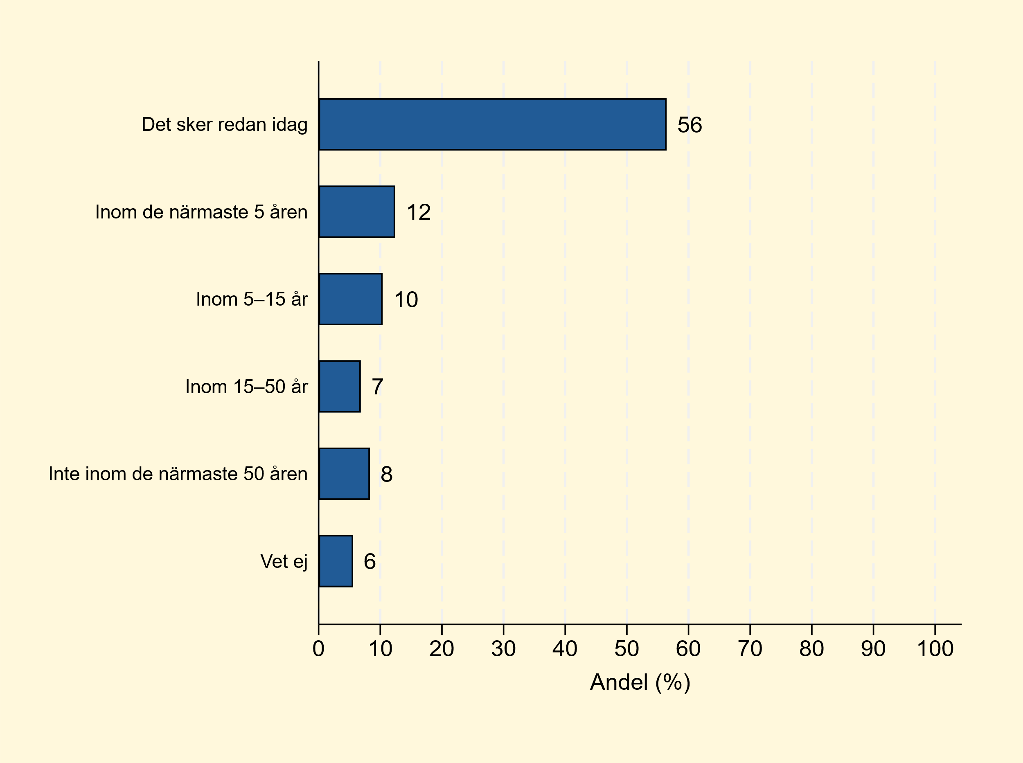
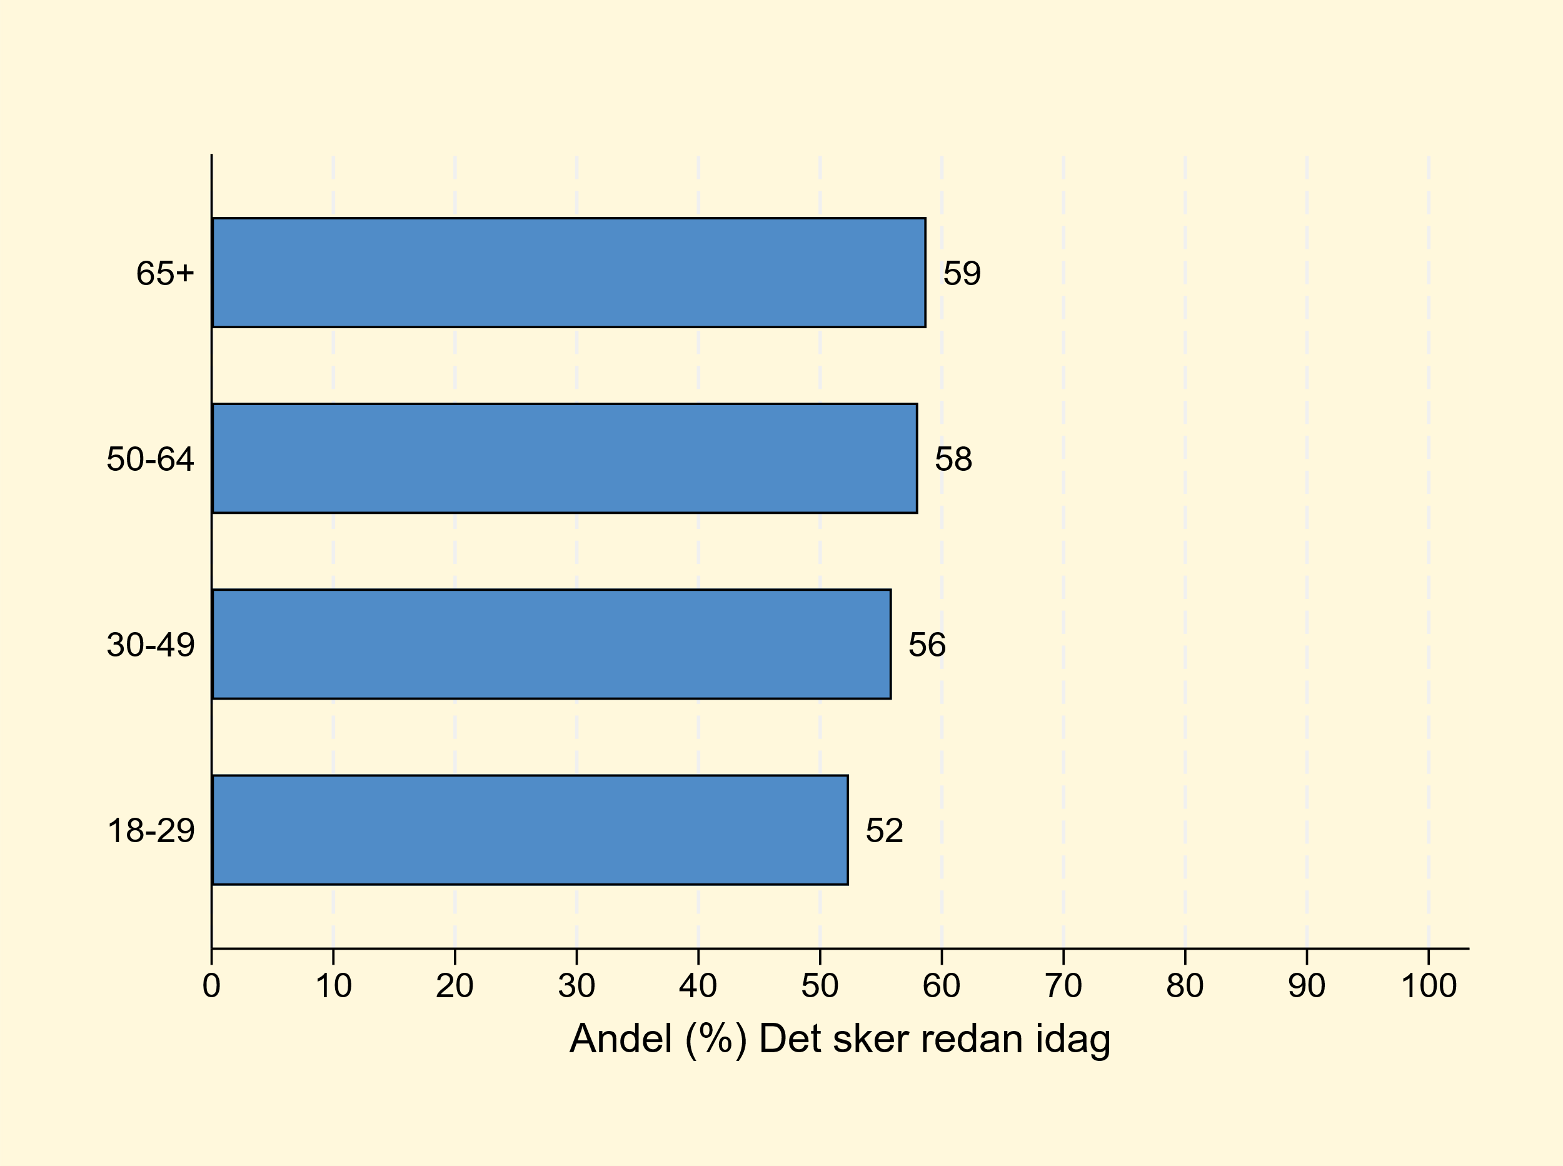
När blir extrema väderhändelser ett vanligt inslag i vardagen i Sverige?
Ålder
I debatten om klimatet förekommer beskrivningar om att extrema väderhändelser blir vanligare till följd av klimatförändringar. När tror du att extrema väderhändelser kommer att bli ett vanligt inslag i vardagen i Sverige (t.ex. värmeböljor, översvämningar eller stormar)?

Slide 3
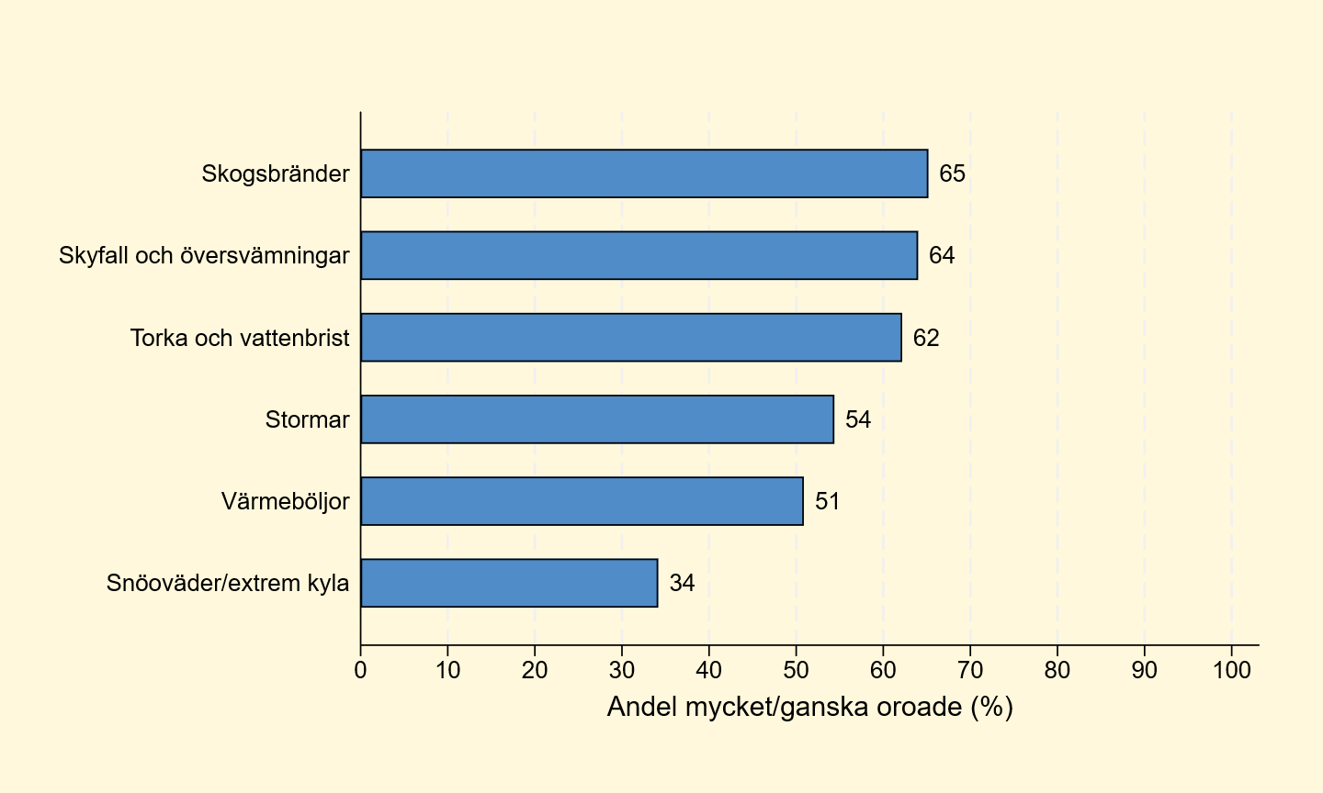
Oro för att Sverige ska drabbas av olika typer av extremväder de kommande 10 åren
Hur orolig är du för att Sverige ska drabbas av olika typer av klimatrelaterat extremväder de kommande 10 åren?

Slide 4
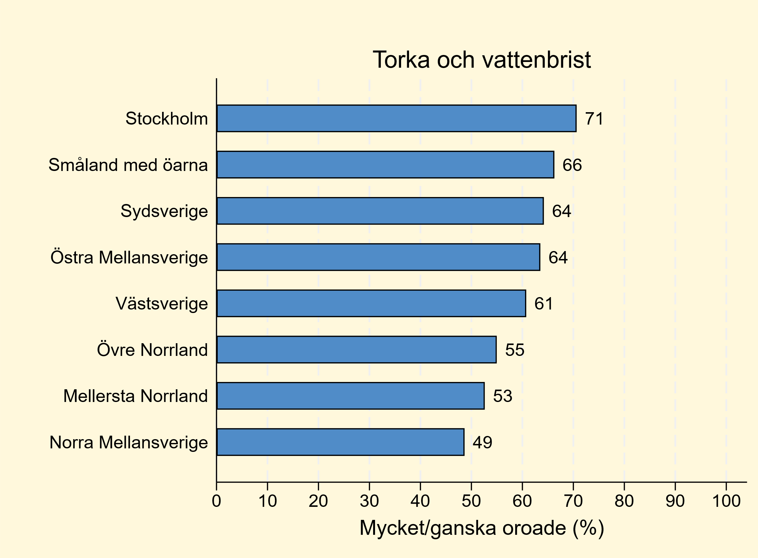
Hur orolig är du för att Sverige ska drabbas av olika typer av klimatrelaterat extremväder de kommande 10 åren?

Slide 5
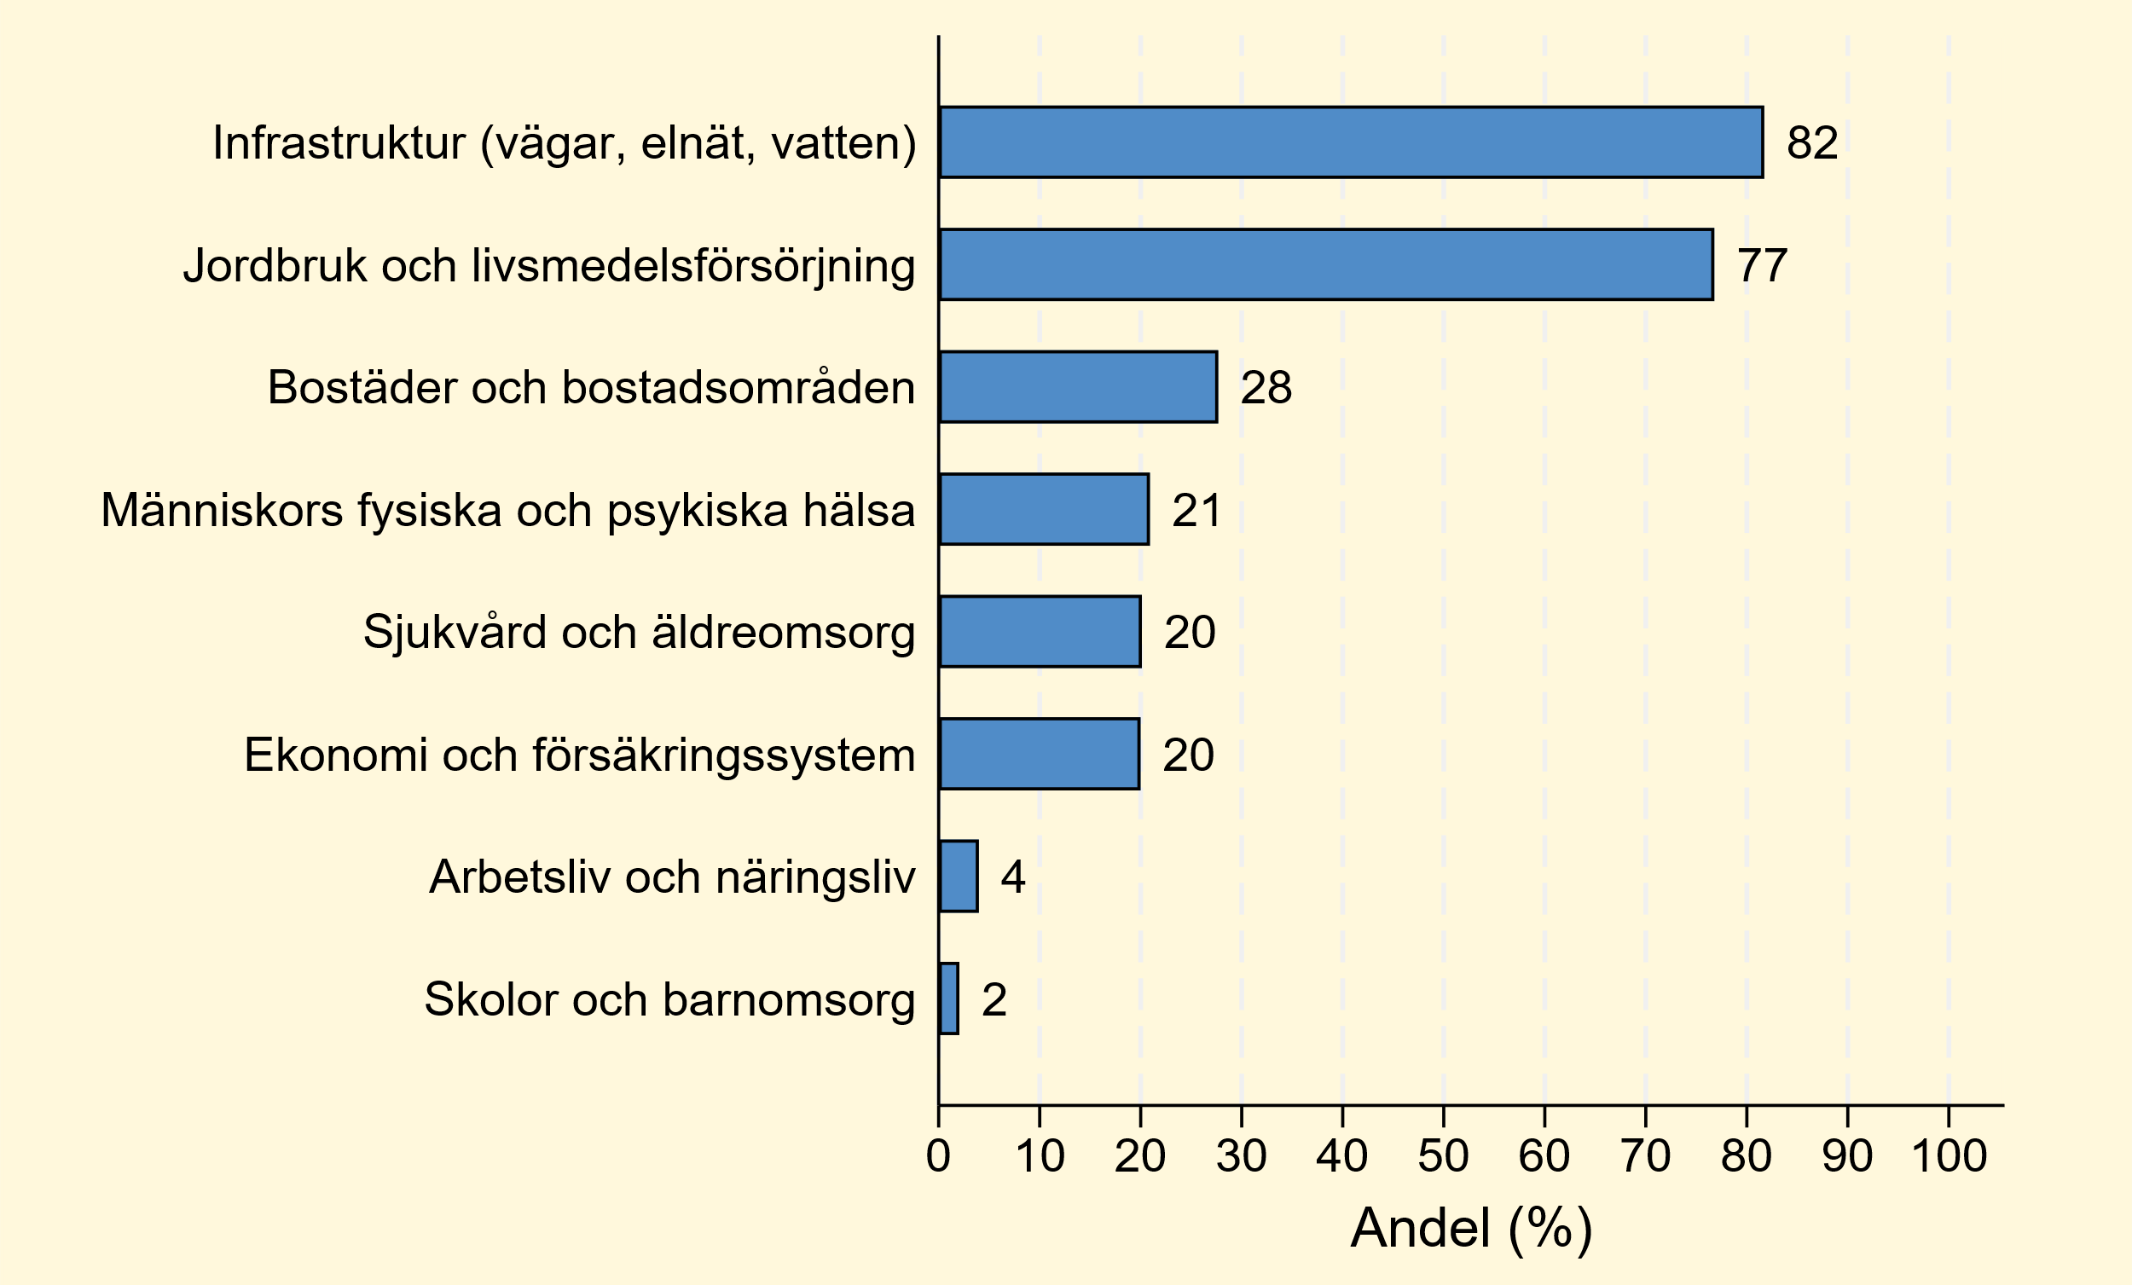
Vilka samhällsområden tror du påverkas mest av klimatrelaterat extremväder i framtiden i Sverige?
Vilka samhällsområden tror du påverkas mest av klimatrelaterat extremväder i framtiden i Sverige? Max tre val.

Slide 6
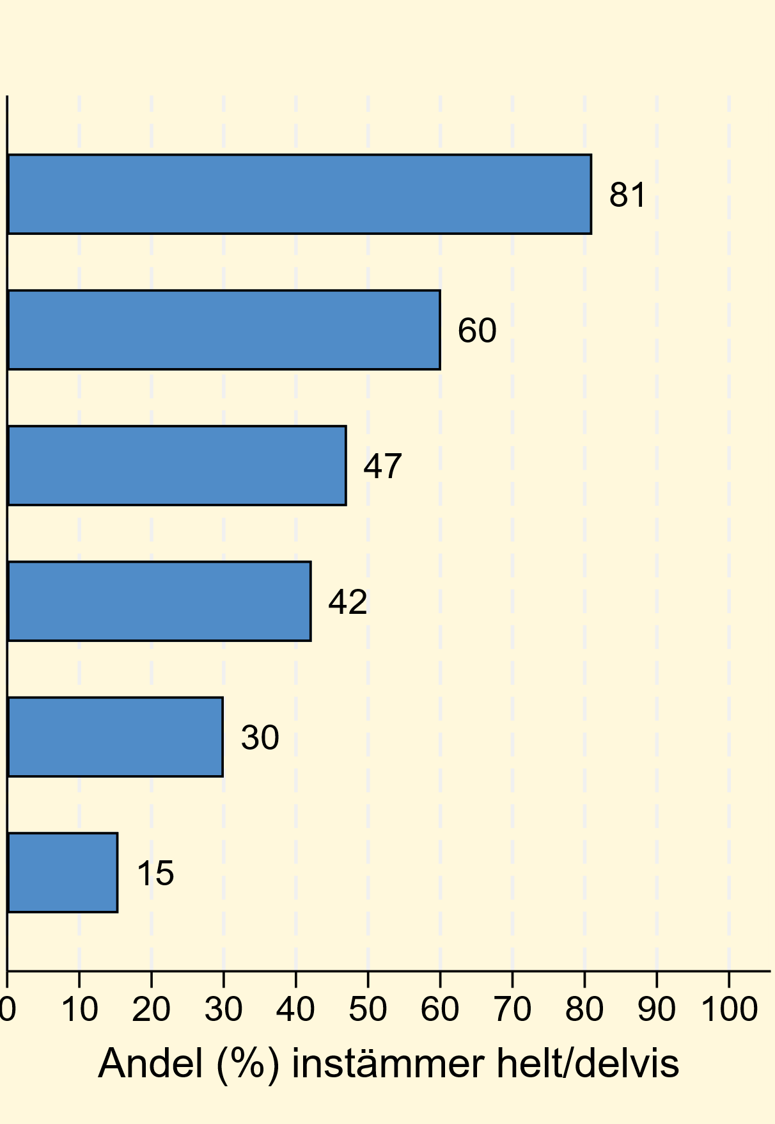
Sverige bör investera mer i förebyggande
åtgärder mot klimatrelaterade kriser.
Det är framför allt människor i andra länder som drabbas hårt av extremväder – inte vi i Sverige.
Jag är orolig för hur extremväder kan påverka min ekonomi, t.ex. boendekostnader eller försäkring.
Jag känner mig personligen trygg med att samhället skyddar mig vid en väderrelaterad kris.
Sverige är väl förberett för att
hantera extremväder i framtiden.
Jag är orolig för att extremväder ska göra det
svårare att bo kvar där jag bor idag.
I vilken utsträckning instämmer du i följande påståenden?

Slide 7
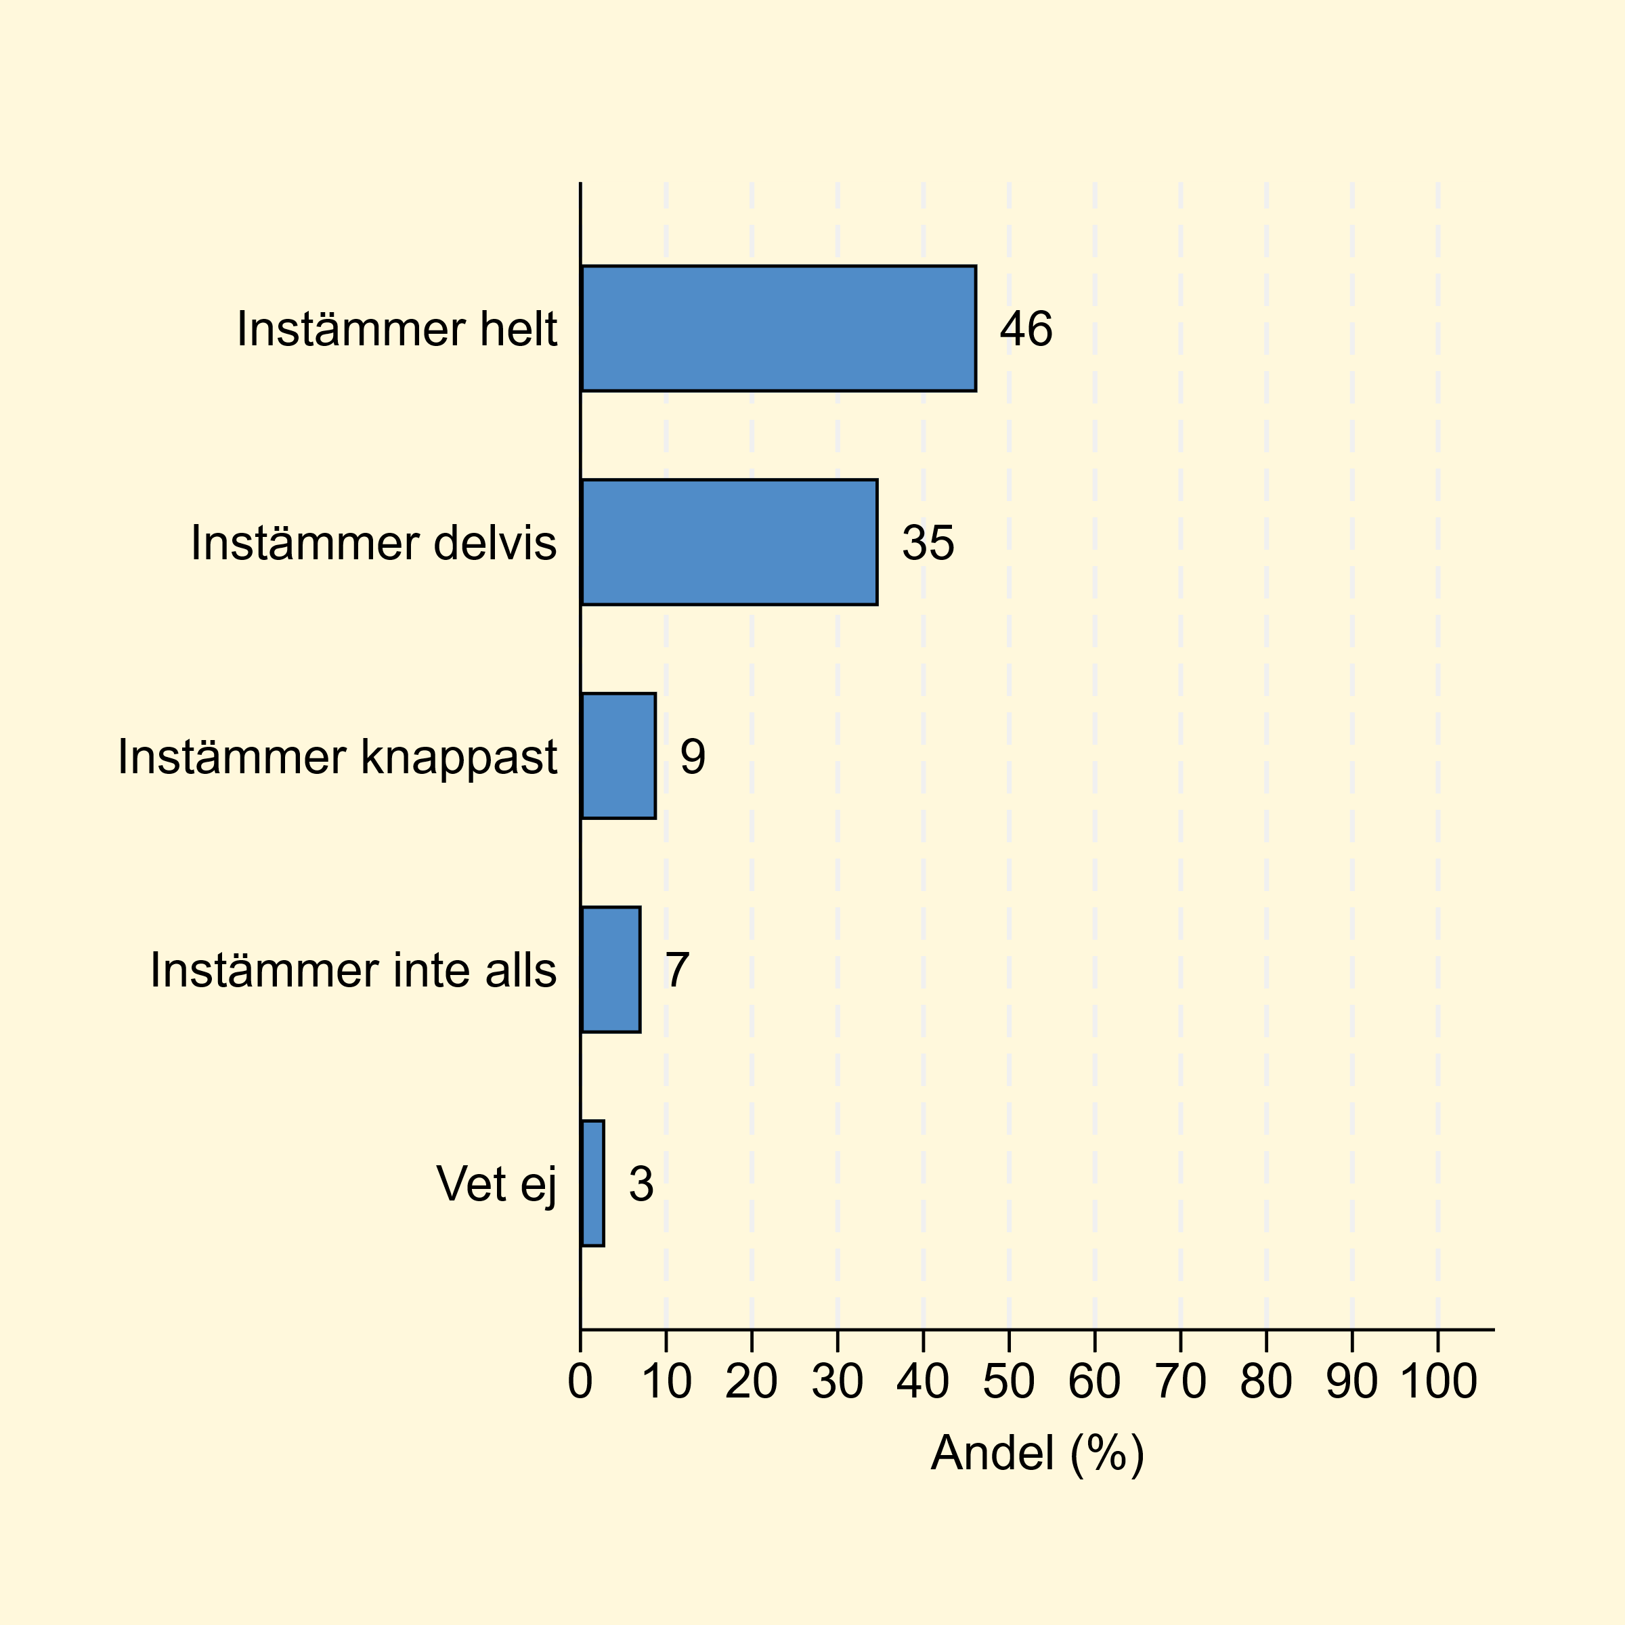
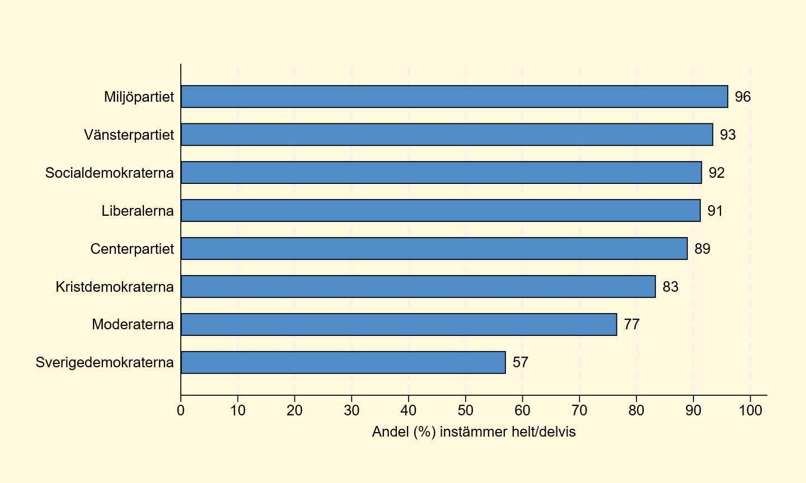
Sverige bör investera mer i förebyggande åtgärder mot klimatrelaterade kriser.

Slide 8
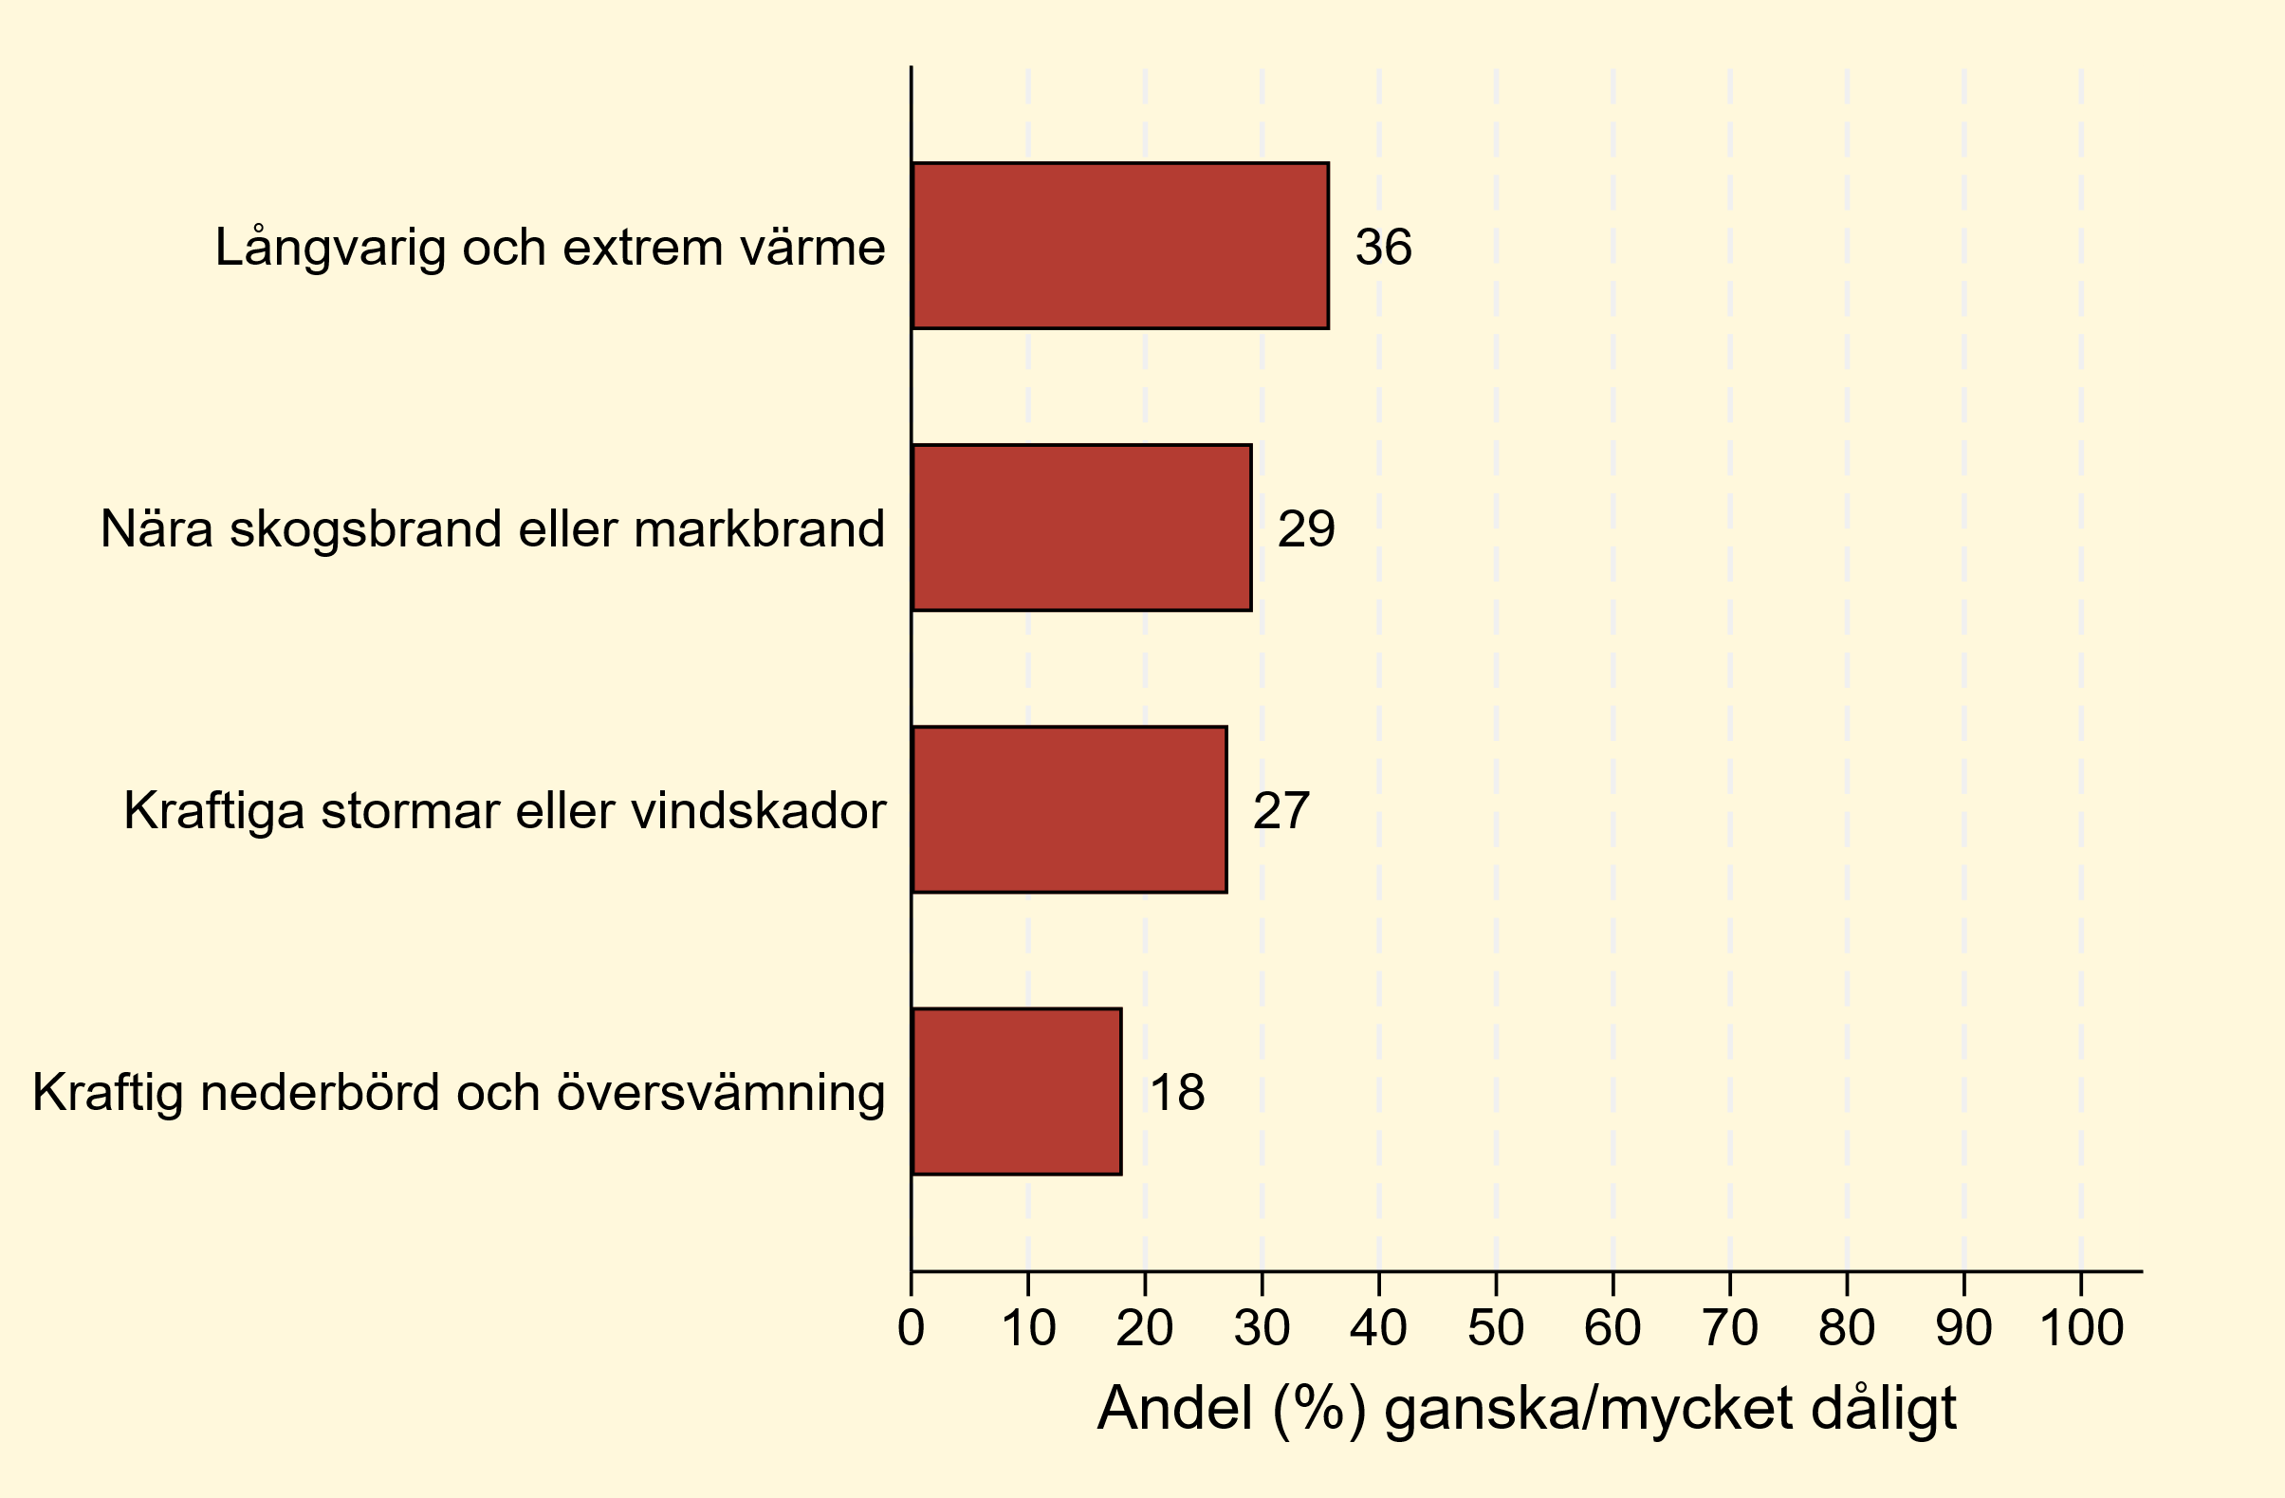
Hur väl är din bostad anpassad för att klara av följande extremväder?

Slide 9
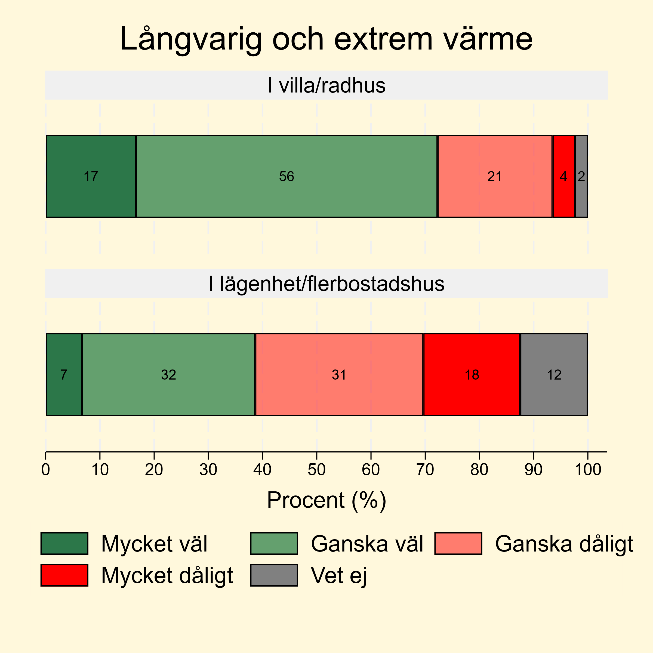
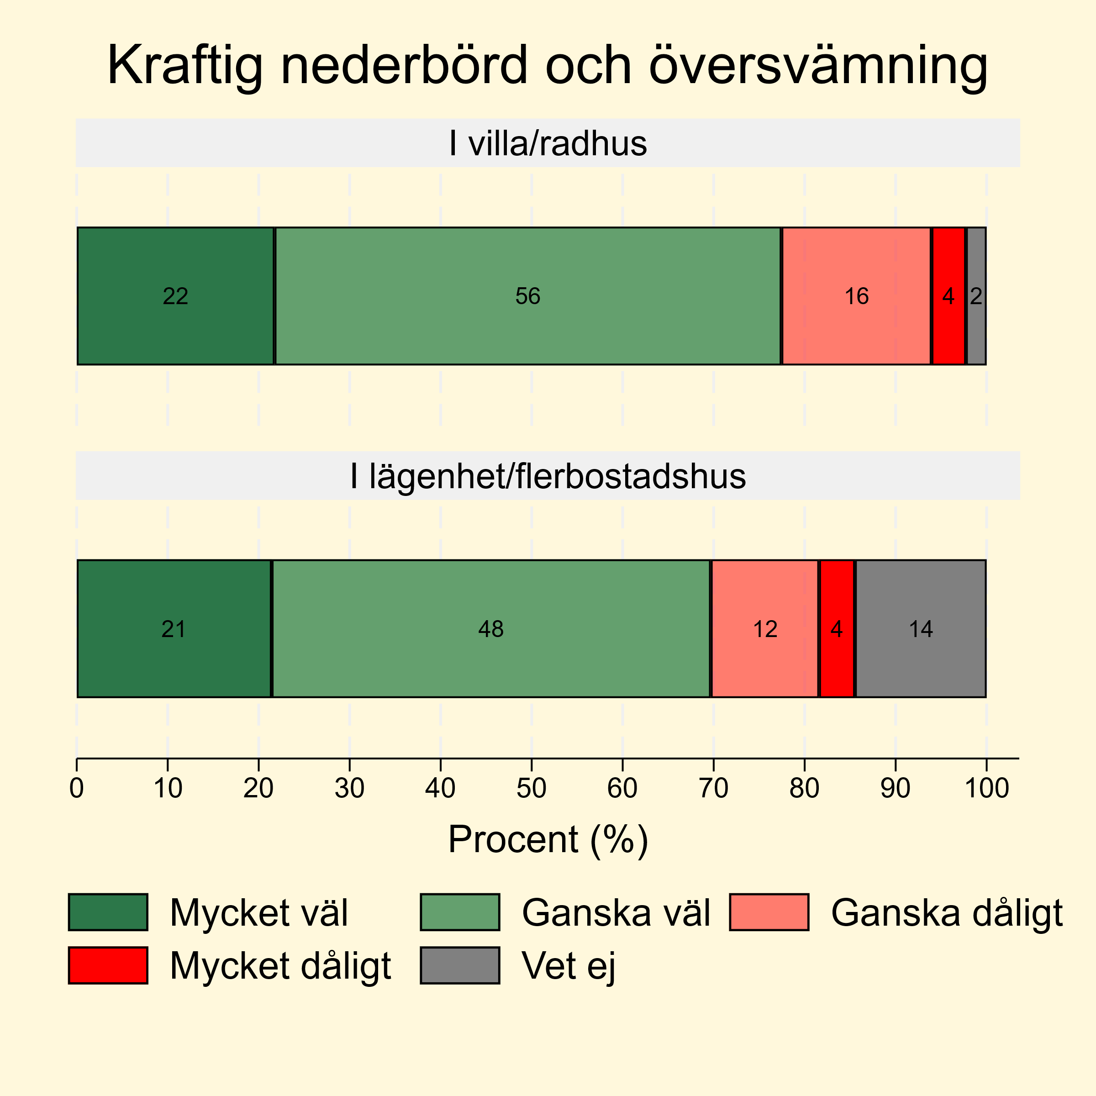
Hur väl är din bostad anpassad för att klara av följande extremväder?

Slide 10
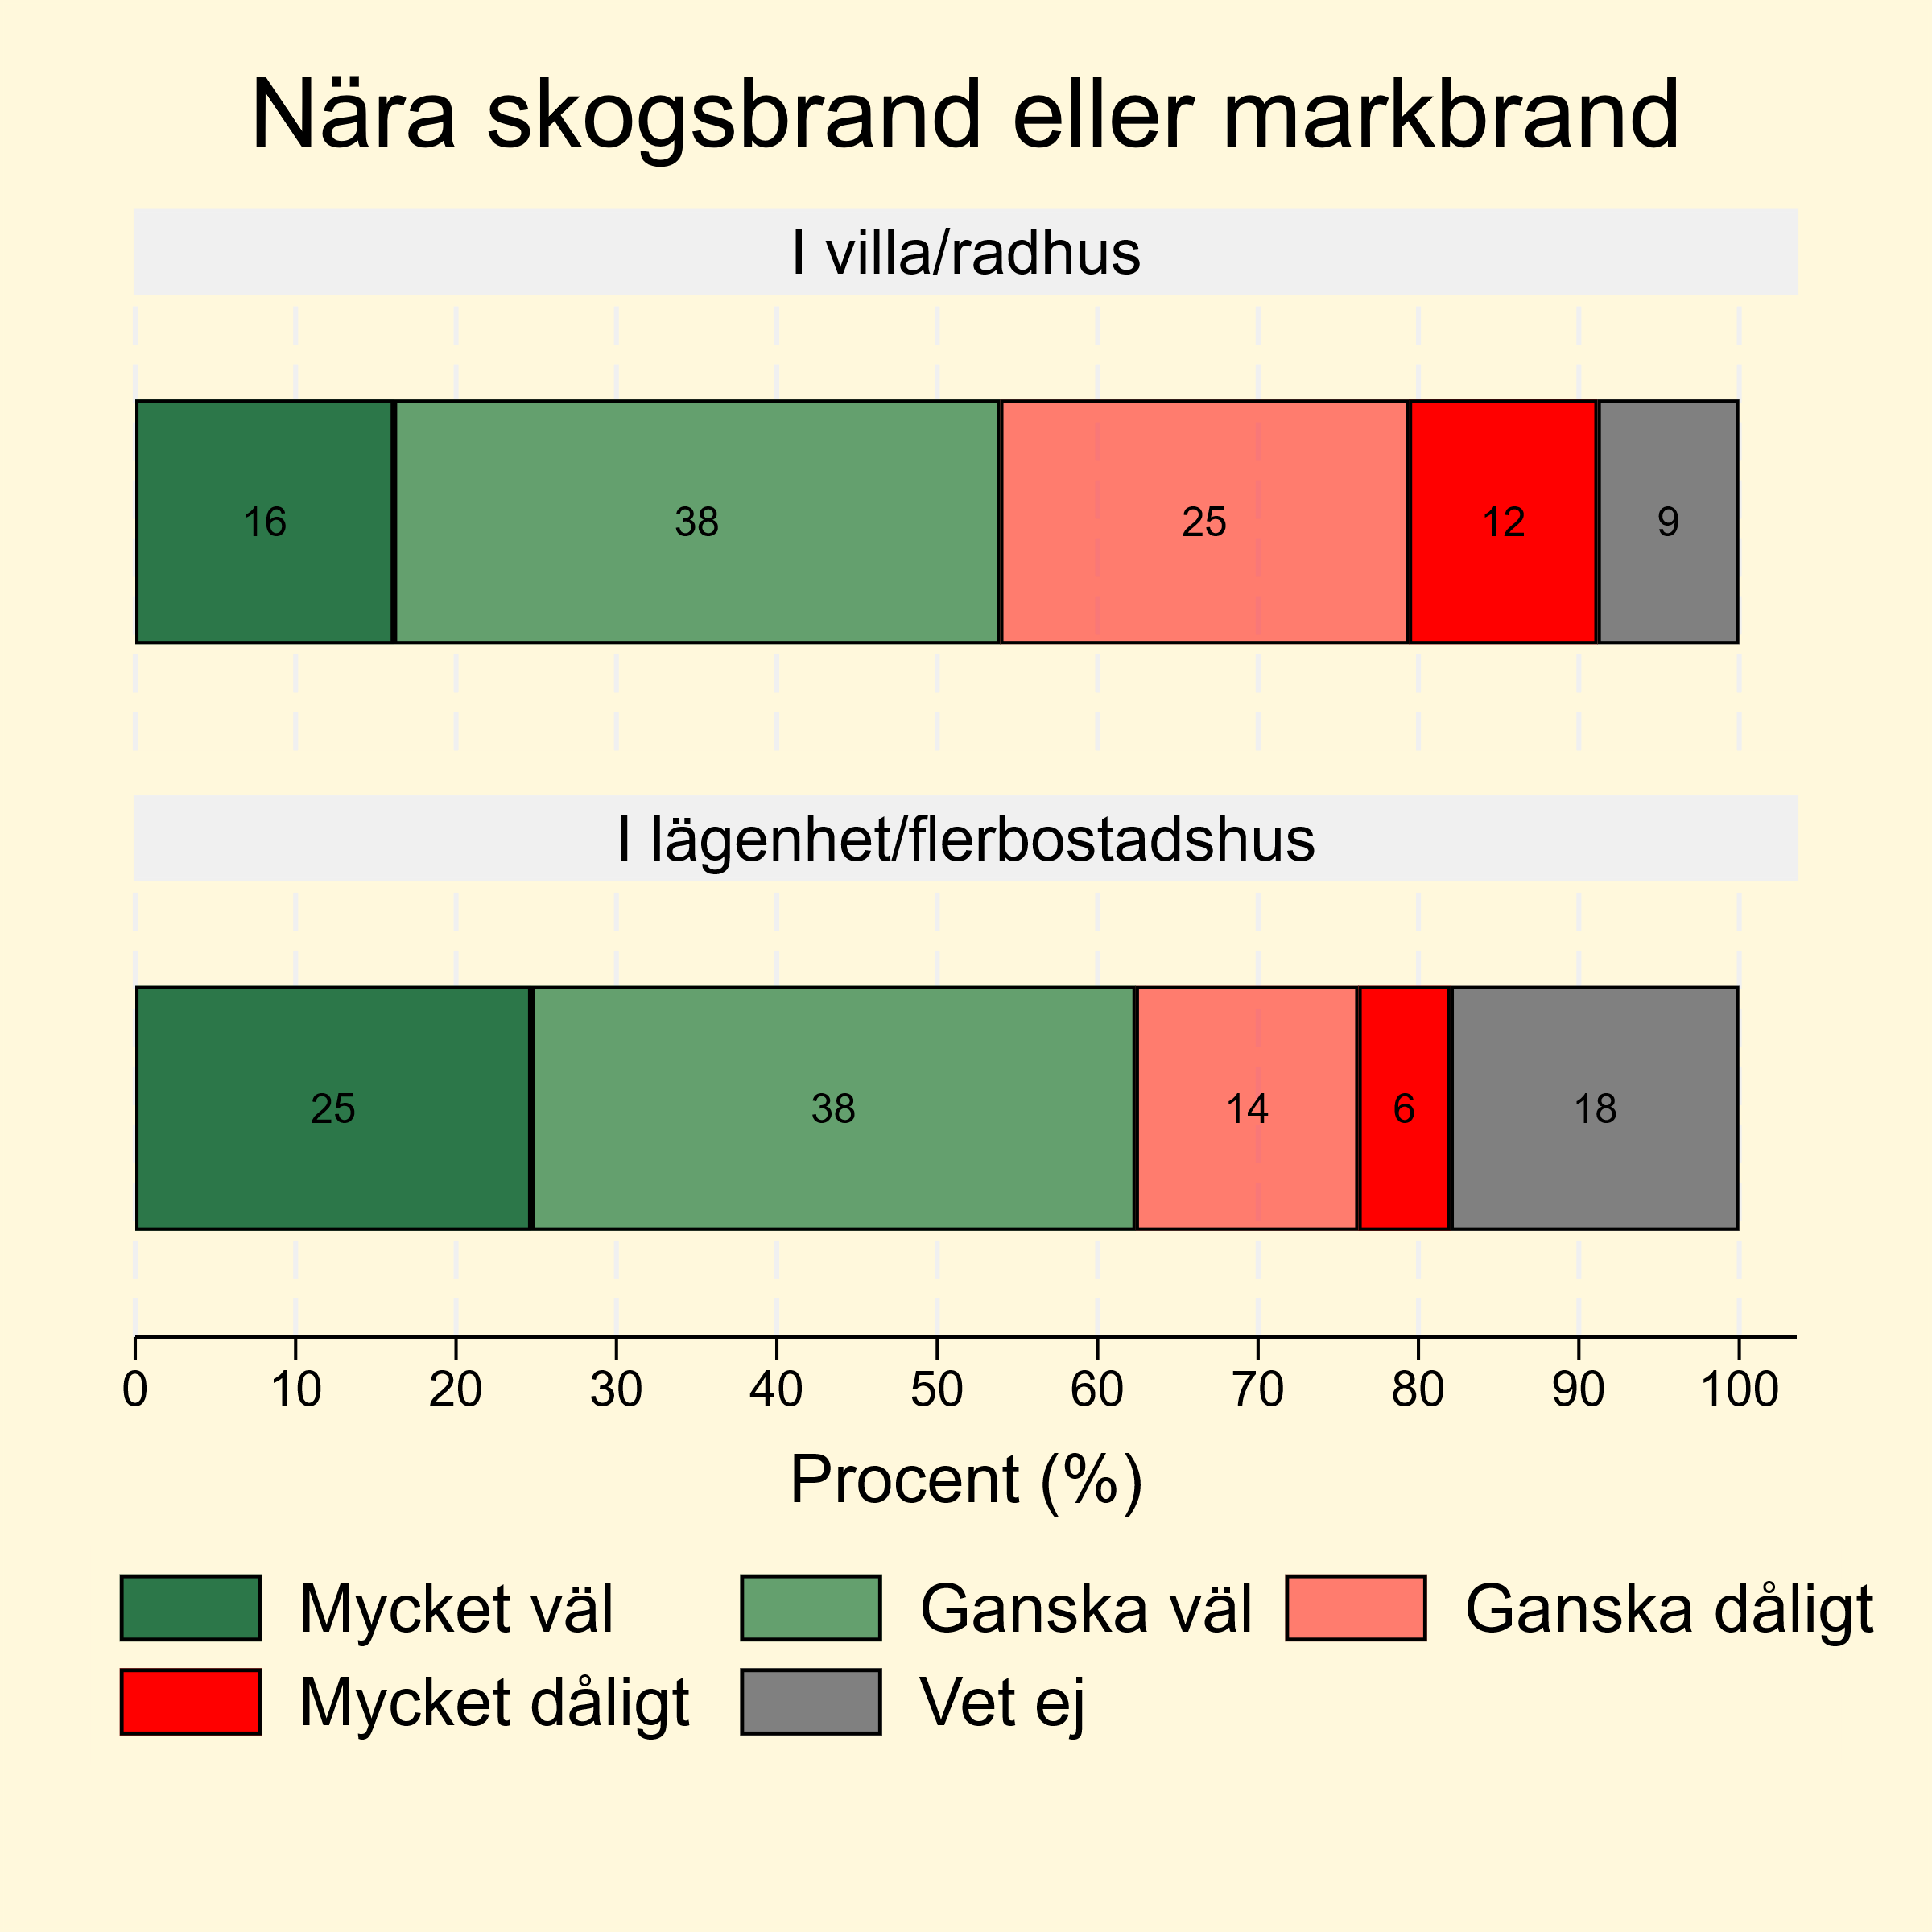
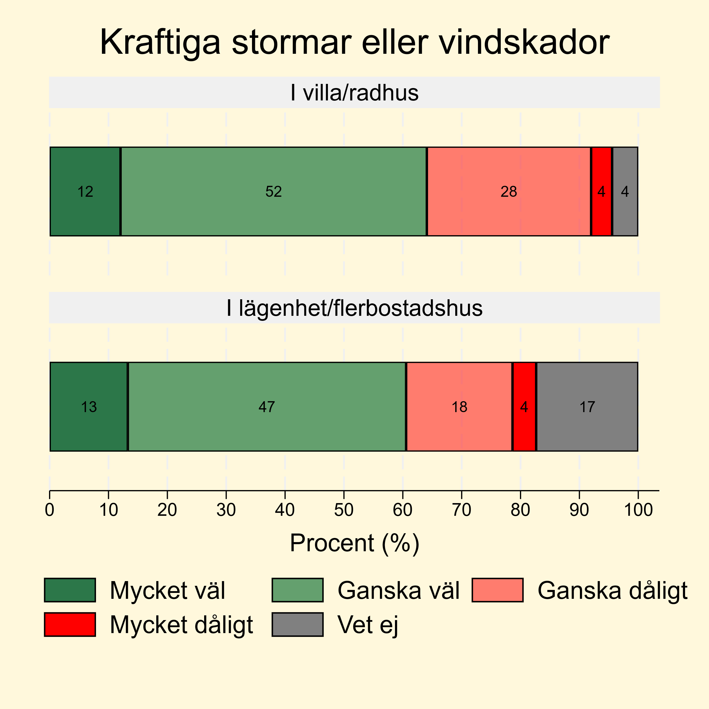
Hur väl är din bostad anpassad för att klara av följande extremväder?

Slide 11
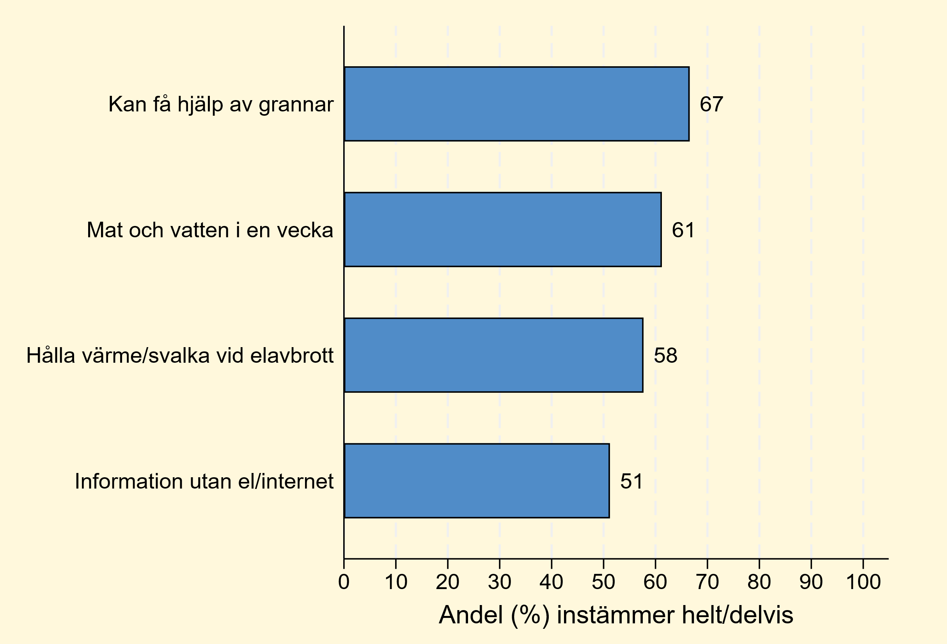
Om extremväder leder till att el, vatten eller kommunikationer slås ut kan det vara nödvändigt att klara sig själv i flera dagar.
Om extremväder leder till att el, vatten eller kommunikationer slås ut kan det vara nödvändigt att klara sig själv i flera dagar. I vilken utsträckning instämmer du i följande påståenden?

Slide 12
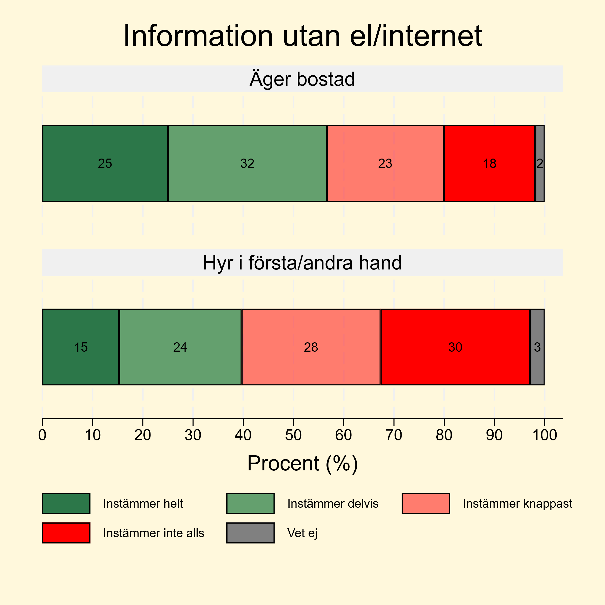
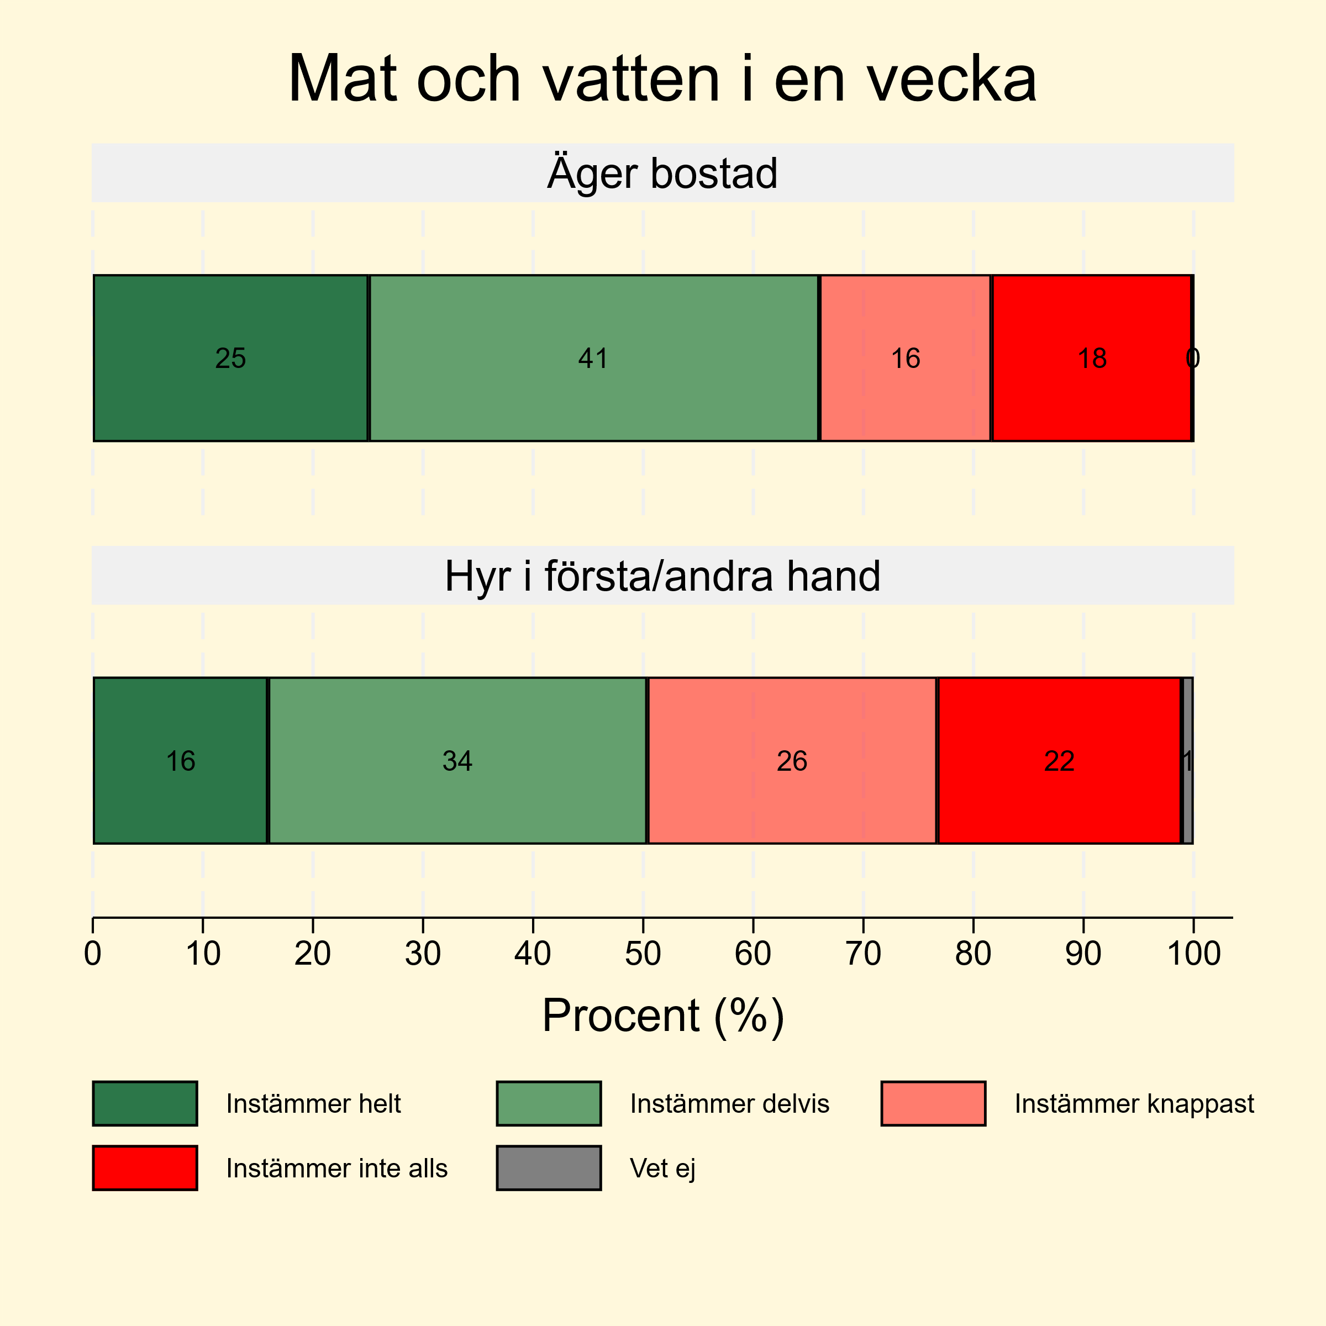
Om extremväder leder till att el, vatten eller kommunikationer slås ut kan det vara nödvändigt att klara sig själv i flera dagar.

Slide 13
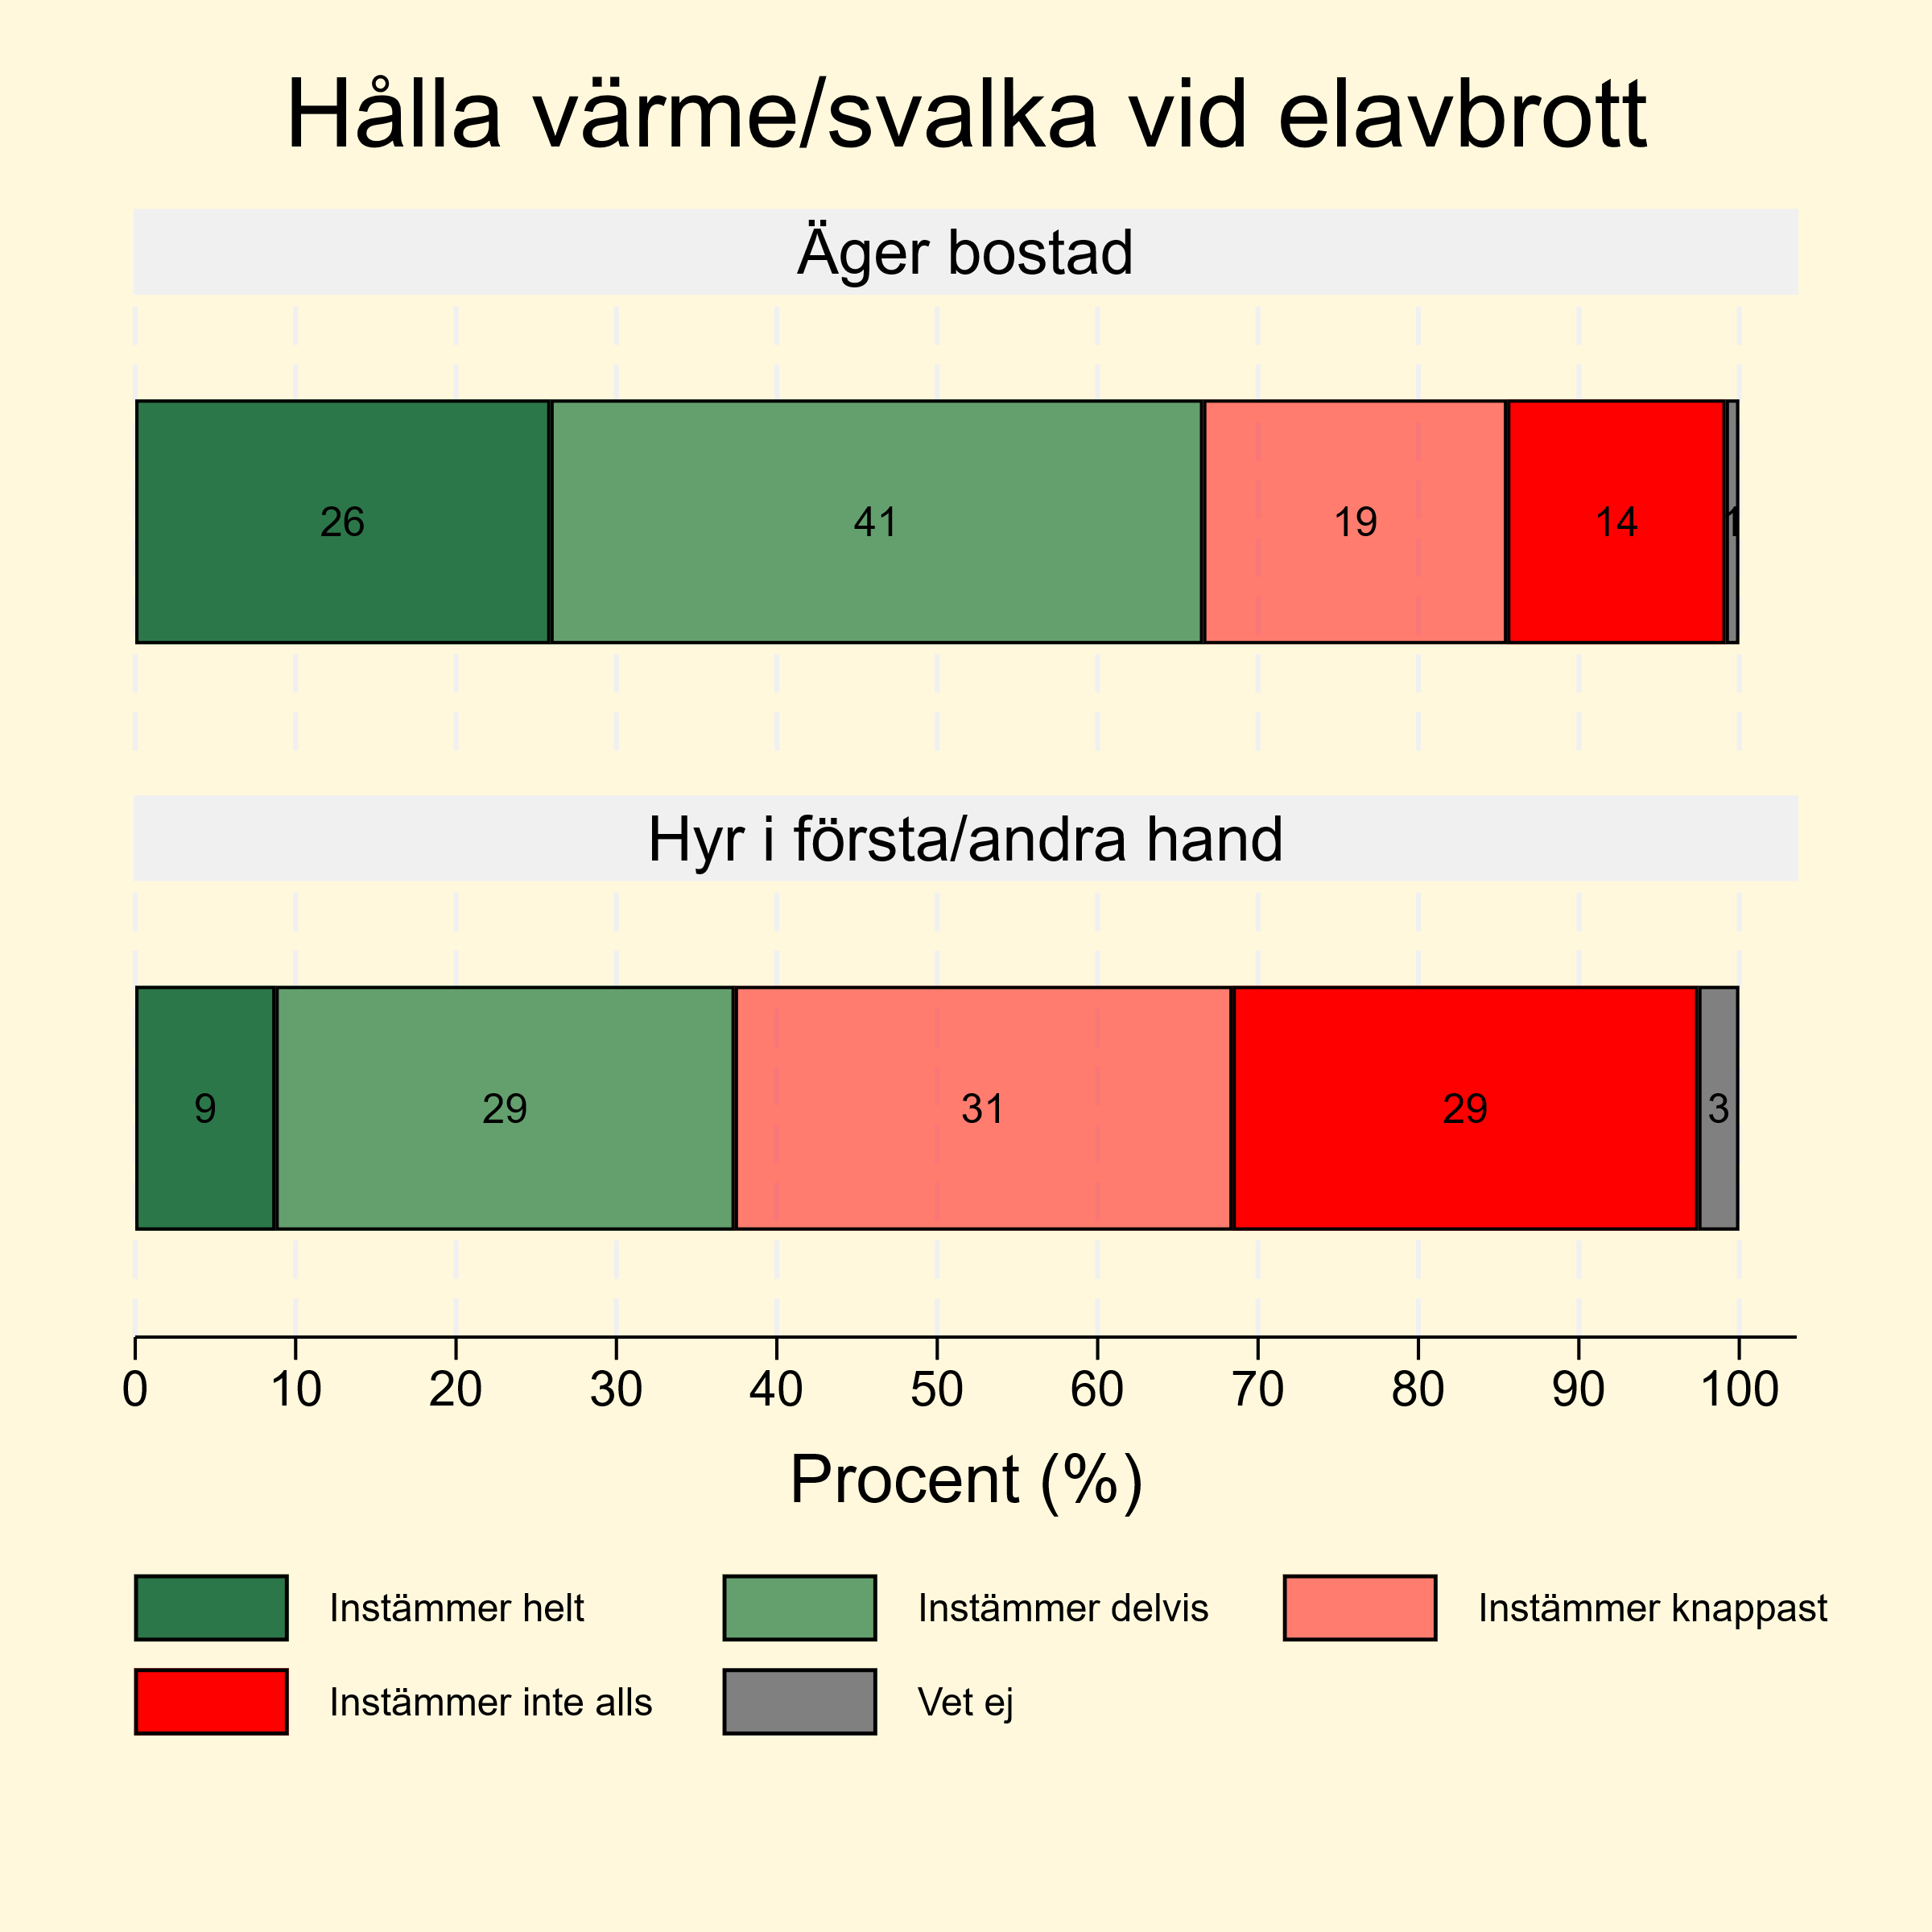
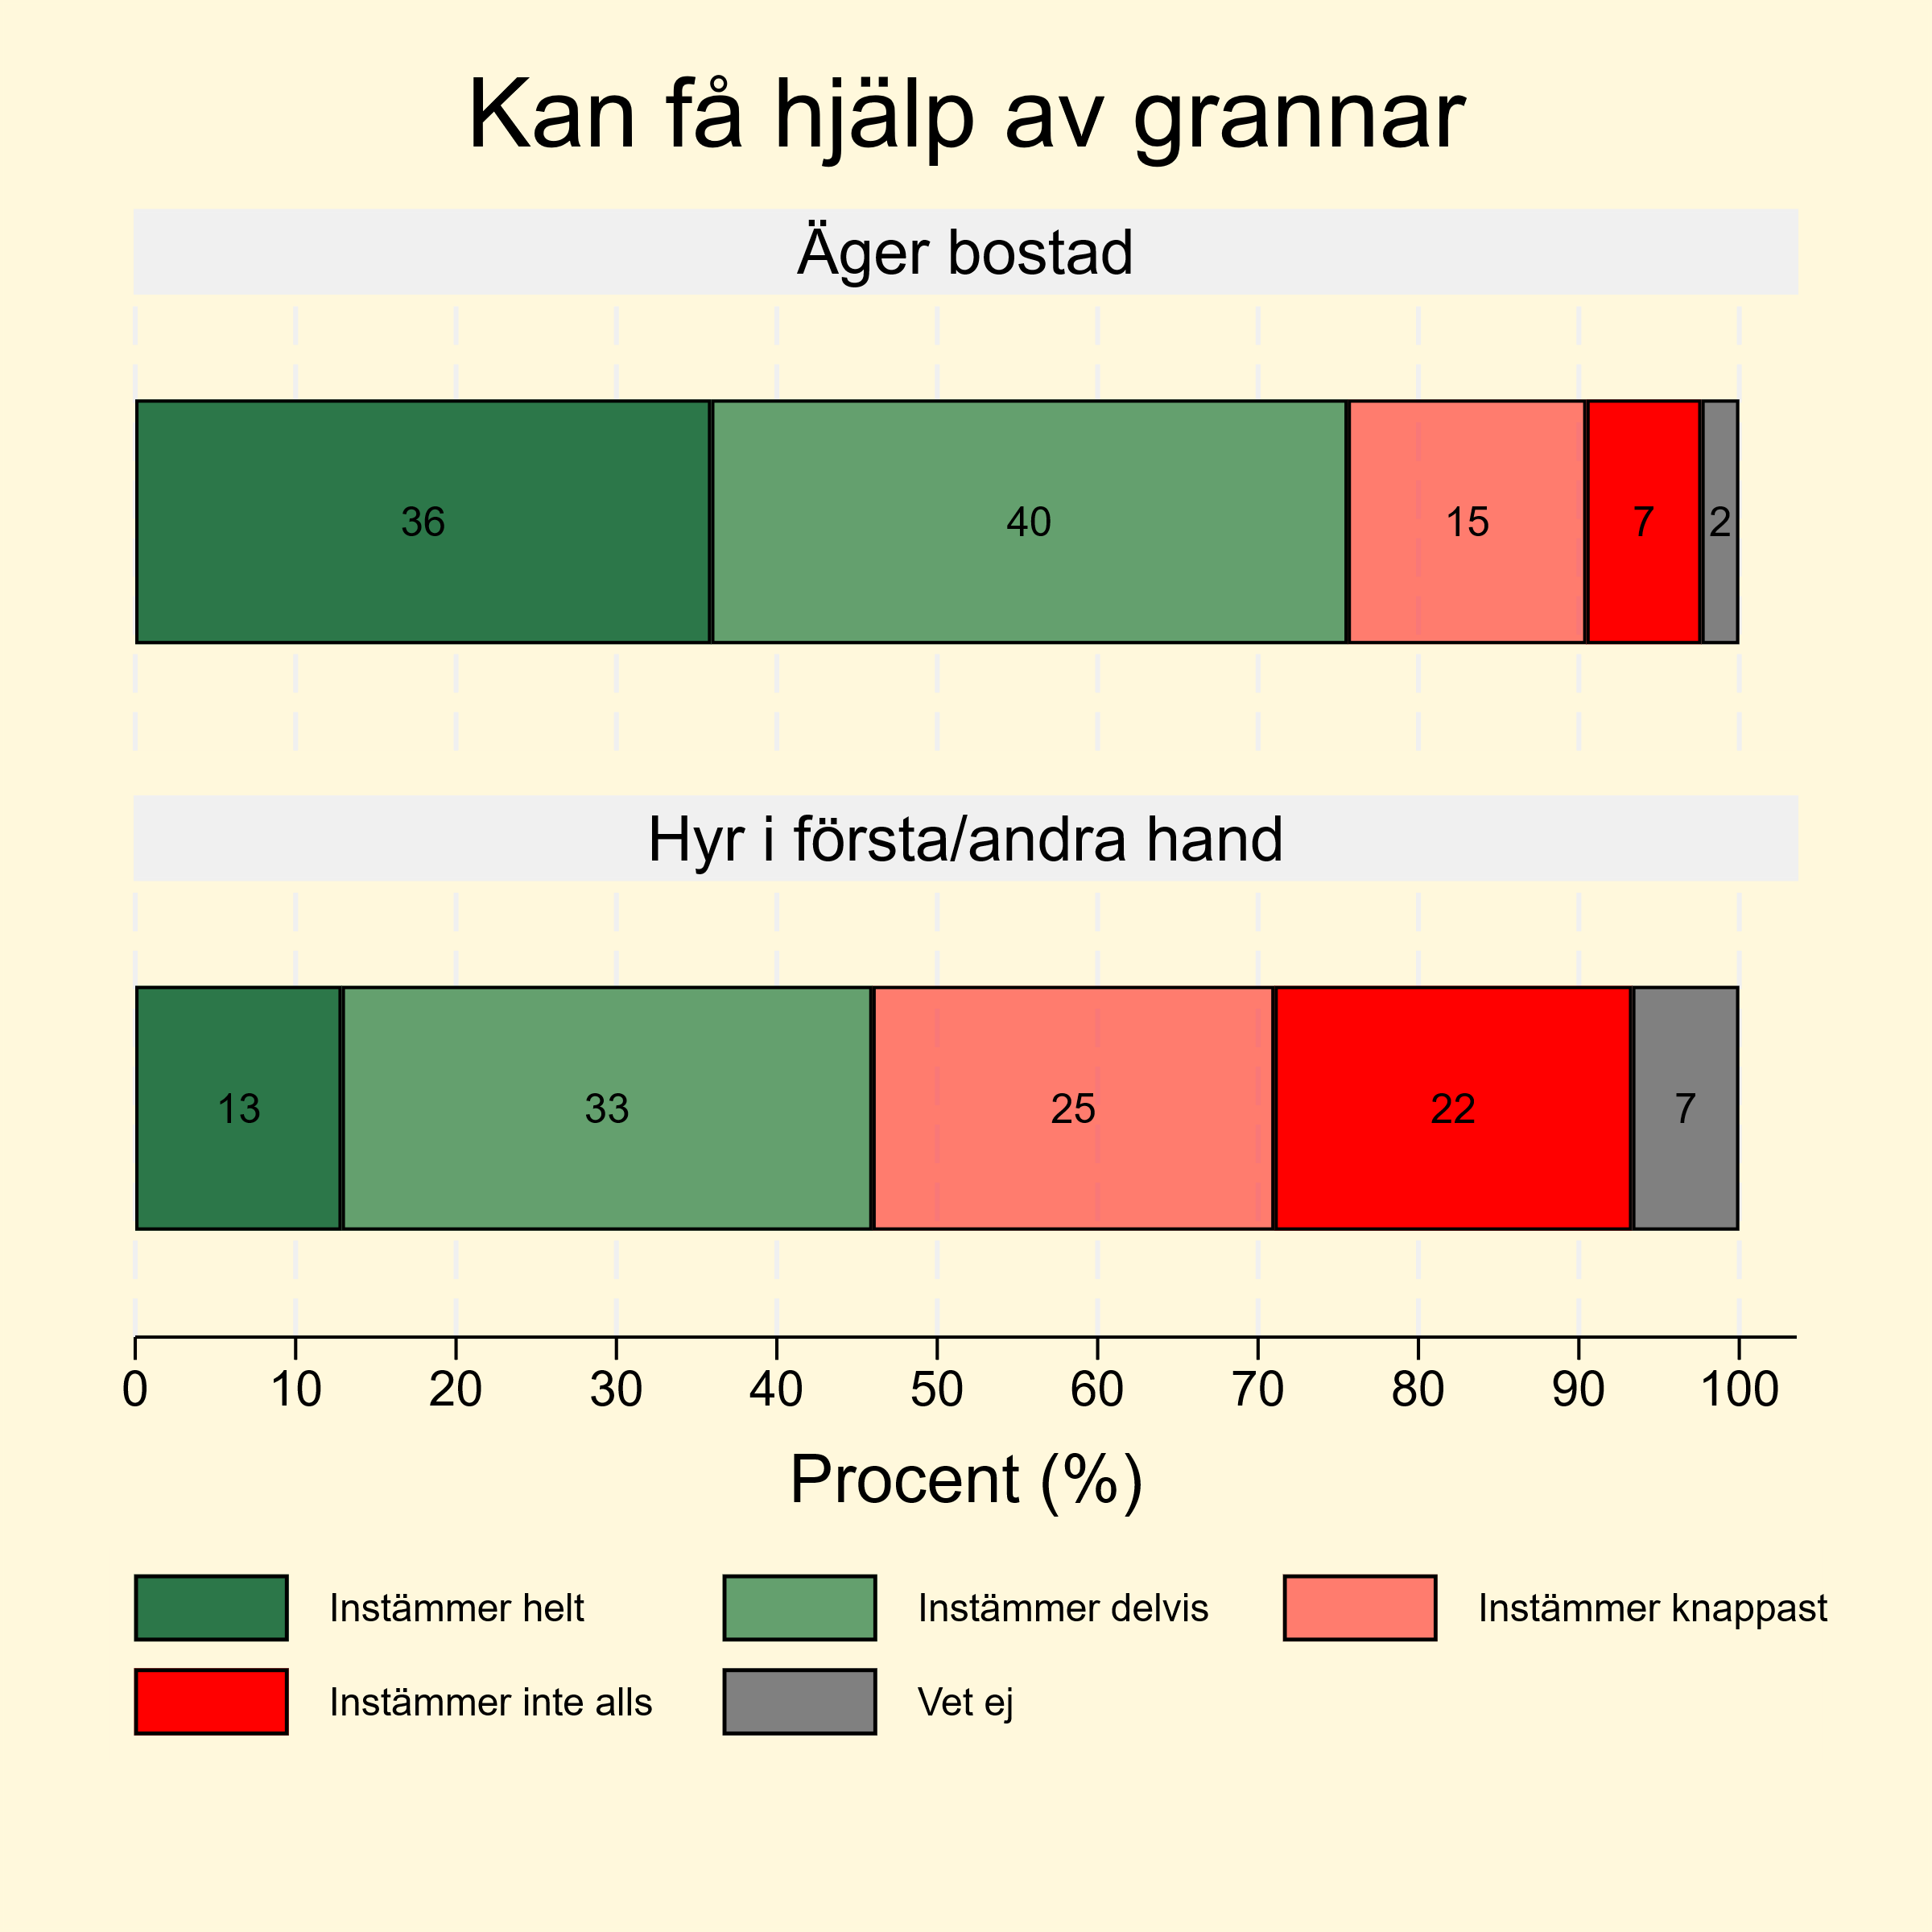
Om extremväder leder till att el, vatten eller kommunikationer slås ut kan det vara nödvändigt att klara sig själv i flera dagar.

Slide 14
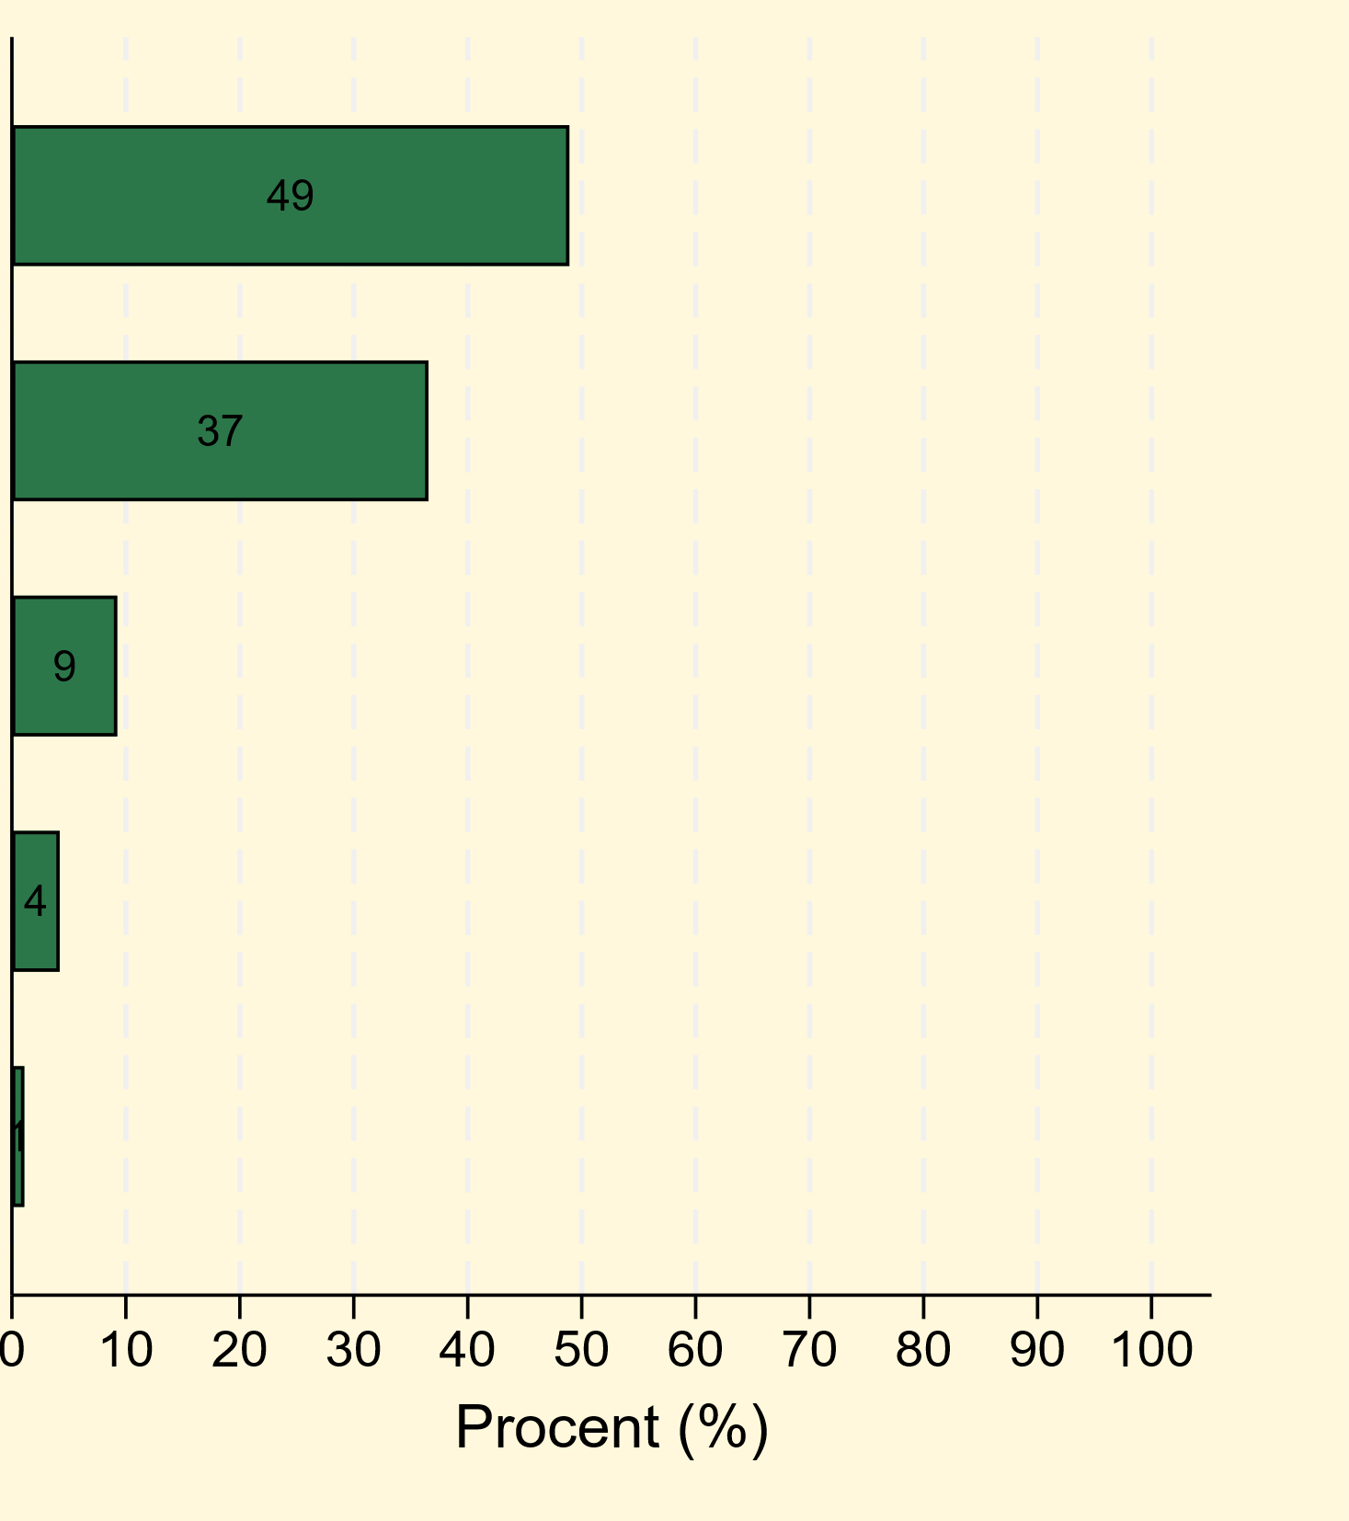
Jag skulle klara det utan problem
Om dina boendekostnader ökade med 1 000 kronor i månaden på grund av extremväder – till exempel genom höjd försäkring, höjd hyra, ökade avgifter eller skador – hur skulle det påverka dig ekonomiskt?
Jag skulle klara det, men det skulle påverka min ekonomi märkbart
Jag skulle ha svårt att hantera det
Jag skulle inte klara det alls
Vet ej

Slide 15
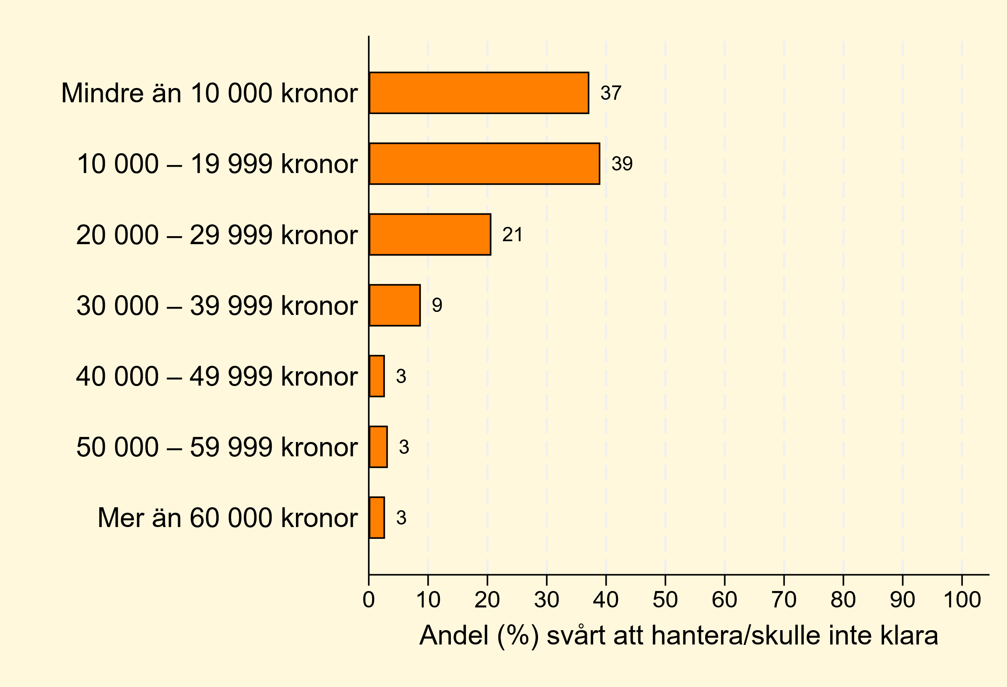
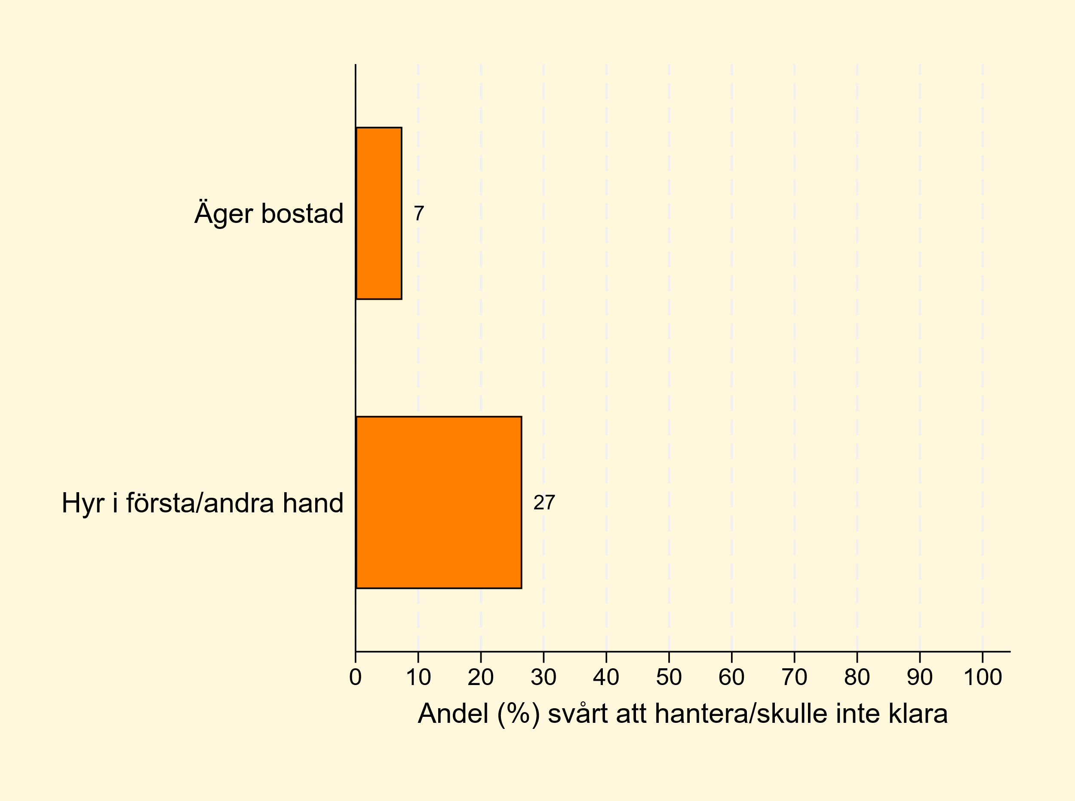
Andel hushåll som skulle ha svårt att hantera en ökning av boendekostnaderna med 1 000 kronor i månaden
Om dina boendekostnader ökade med 1 000 kronor i månaden på grund av extremväder – till exempel genom höjd försäkring, höjd hyra, ökade avgifter eller skador – hur skulle det påverka dig ekonomiskt?

Slide 16
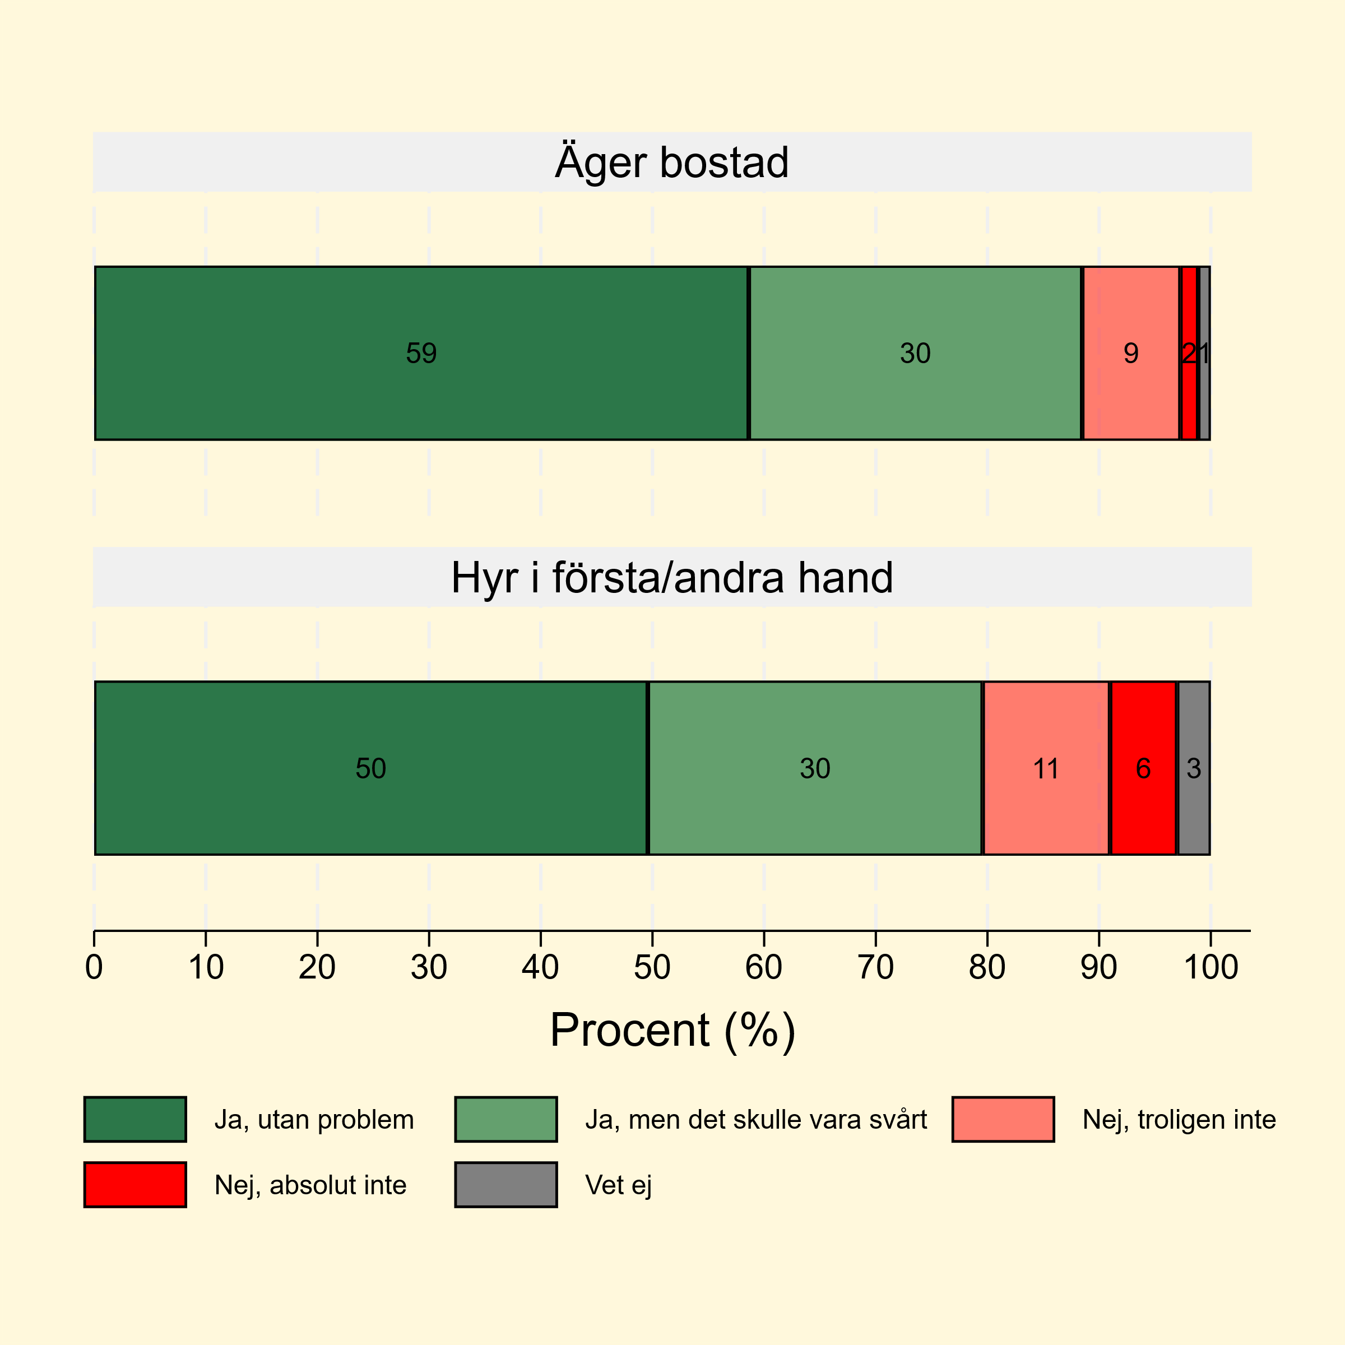
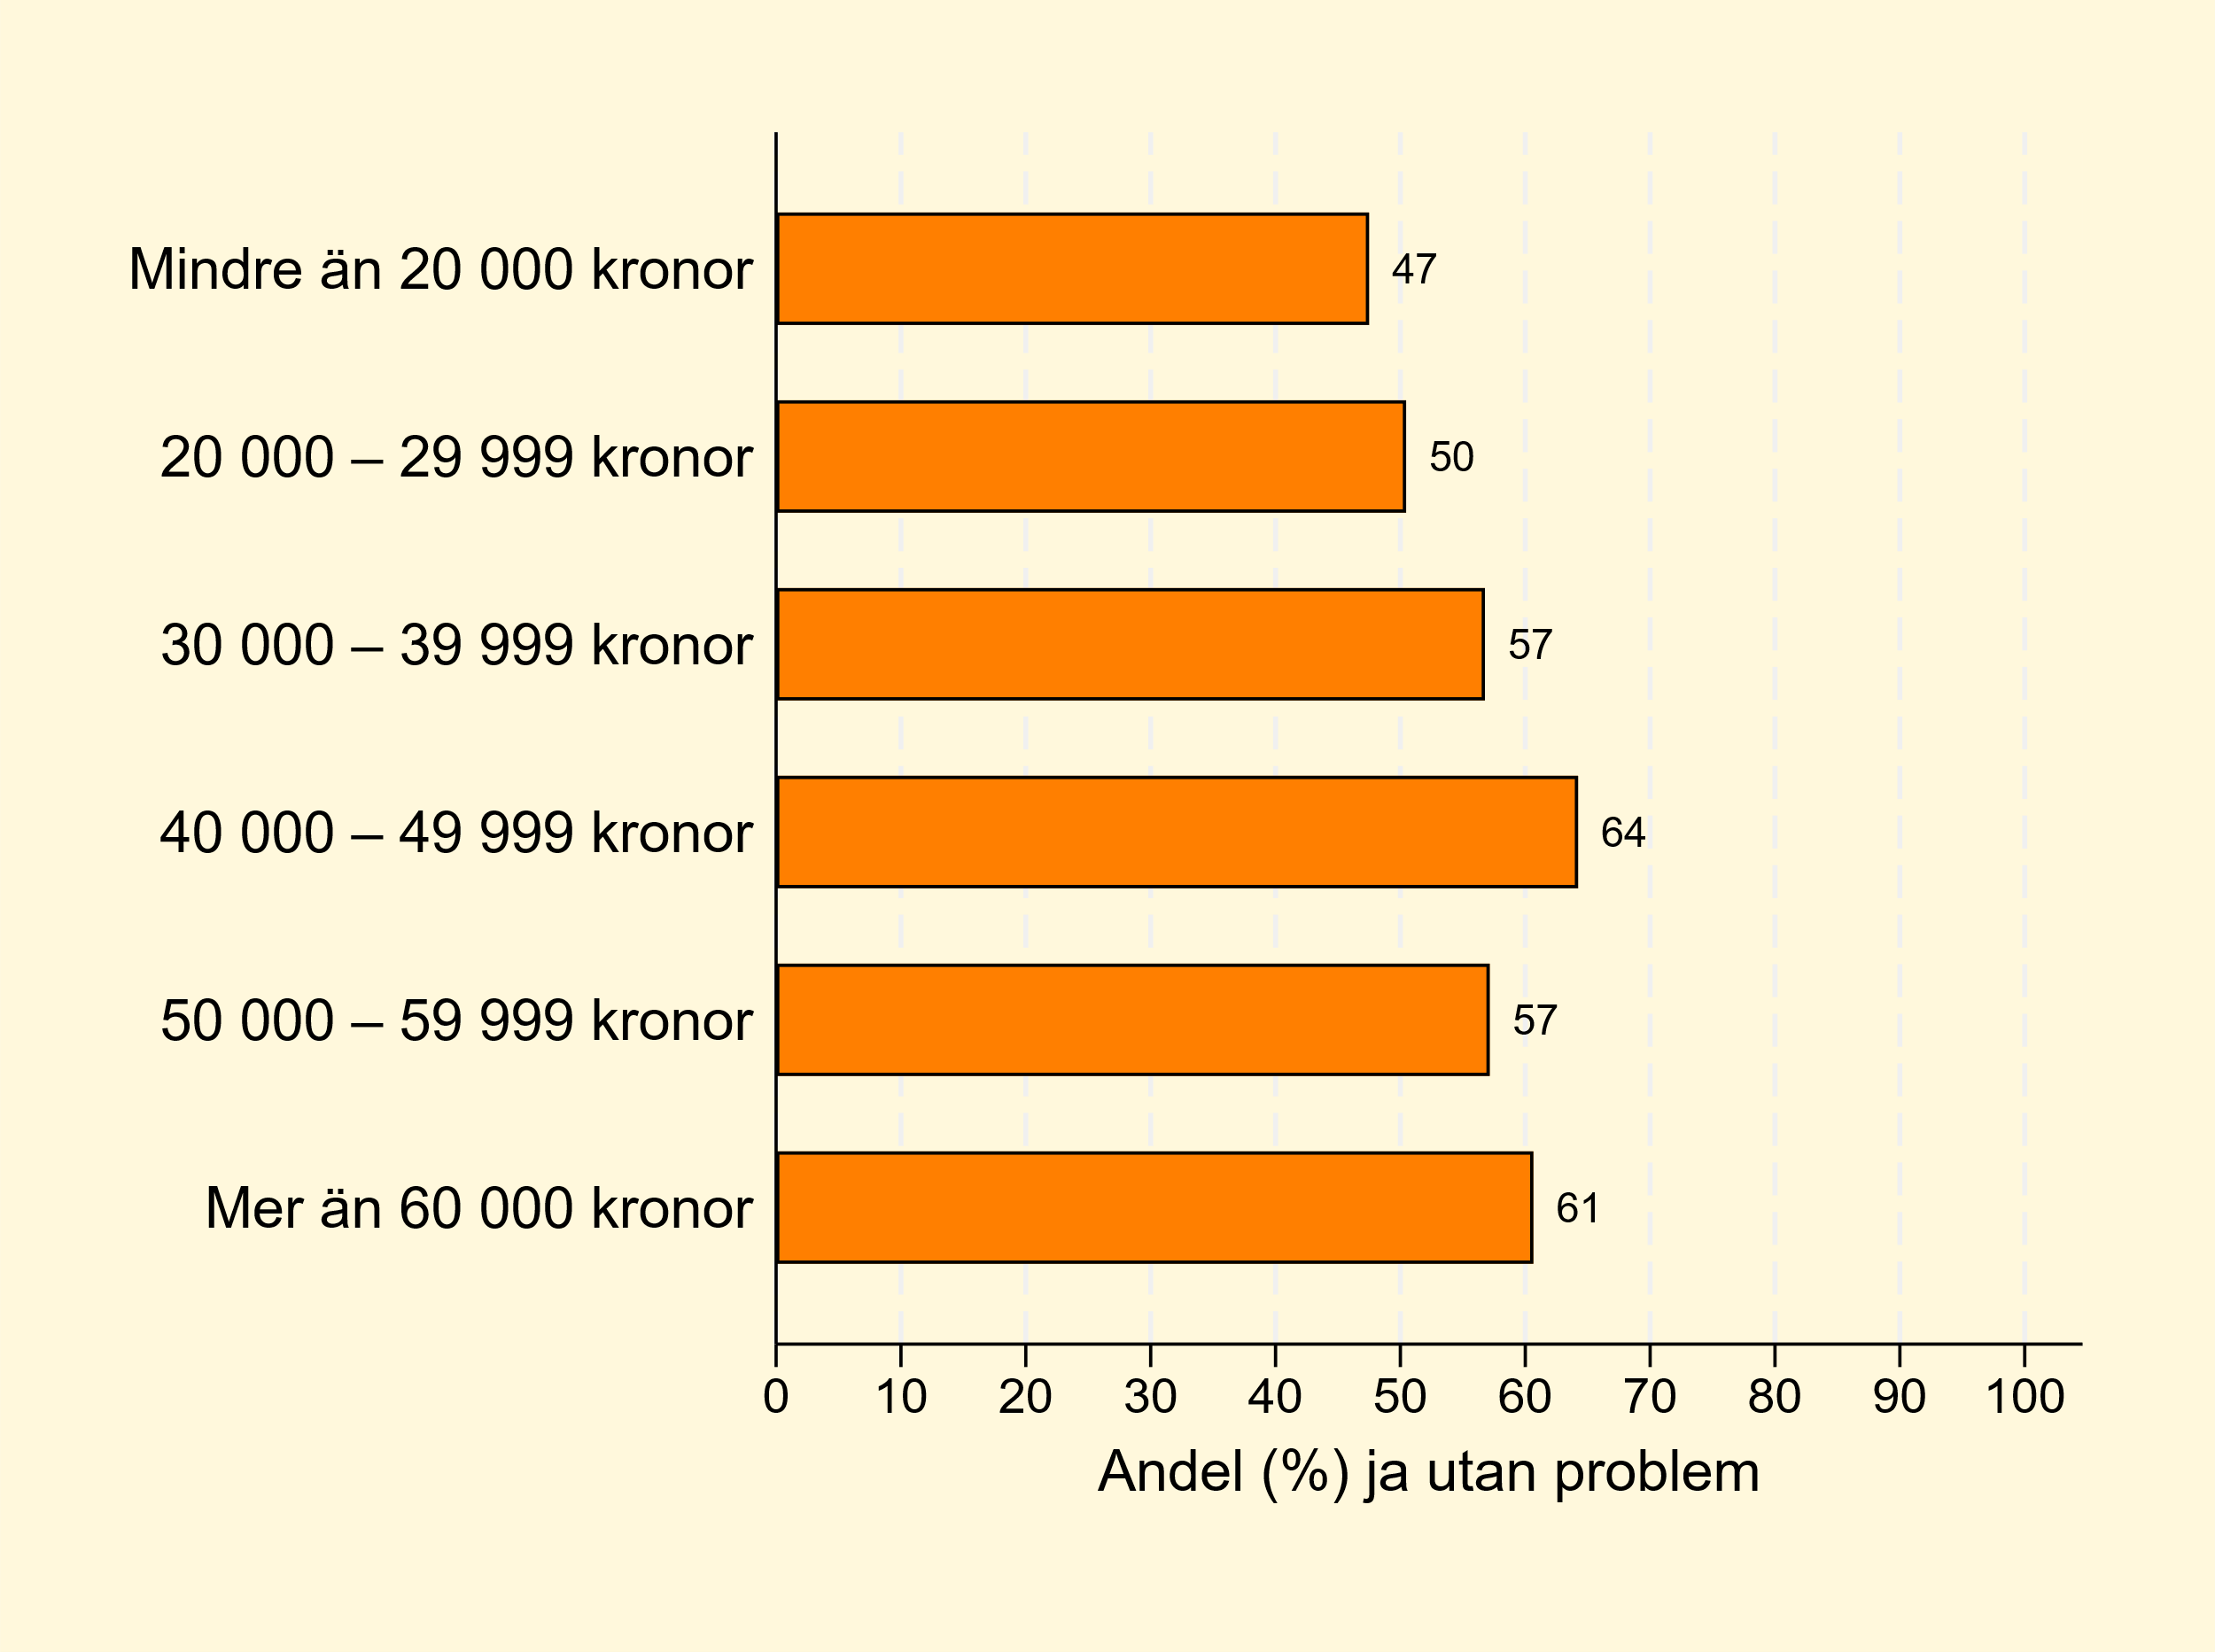
Möjlighet att tillfälligt bo någon annanstans, till exempel hos släkt eller vänner, eller i en sommarstuga?
Om din bostad blev obeboelig på grund av extremväder – har du möjlighet att tillfälligt bo någon annanstans, till exempel hos släkt eller vänner, eller i en sommarstuga?

Slide 17
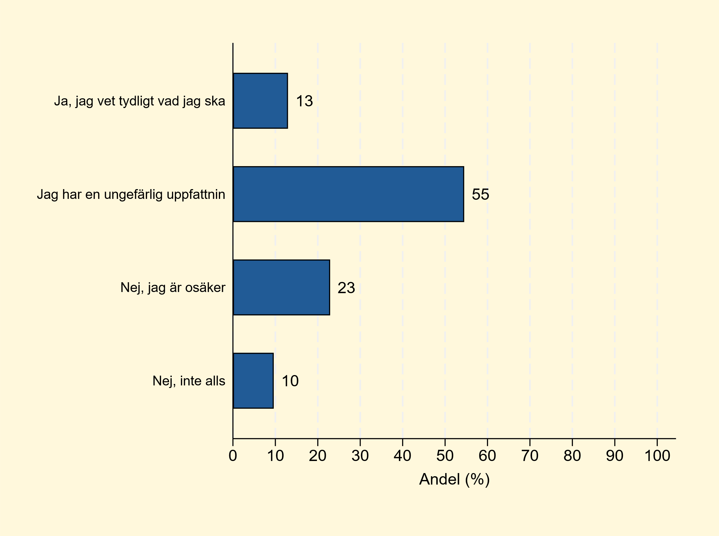
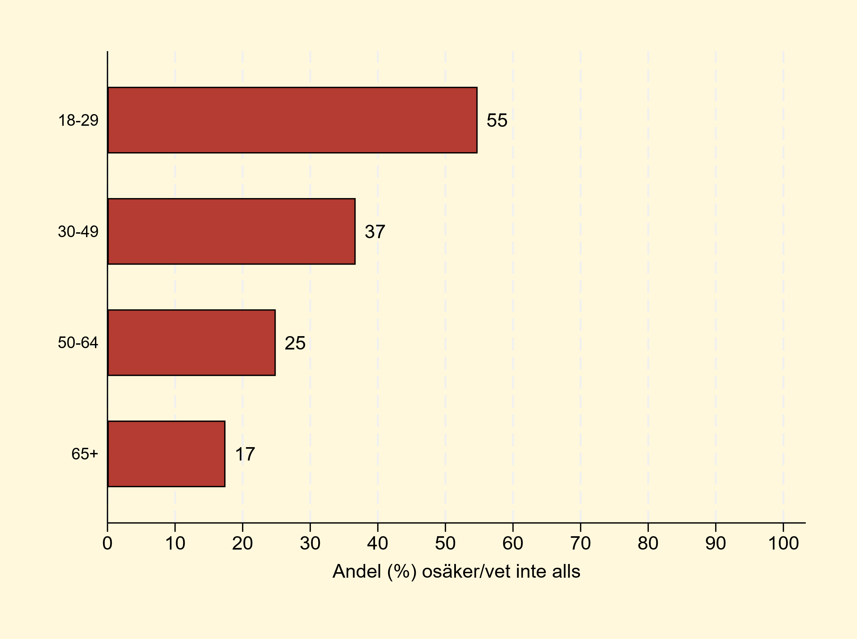
Känner du till vad du förväntas göra om en gul, orange eller röd vädervarning gäller där du bor?

Slide 18
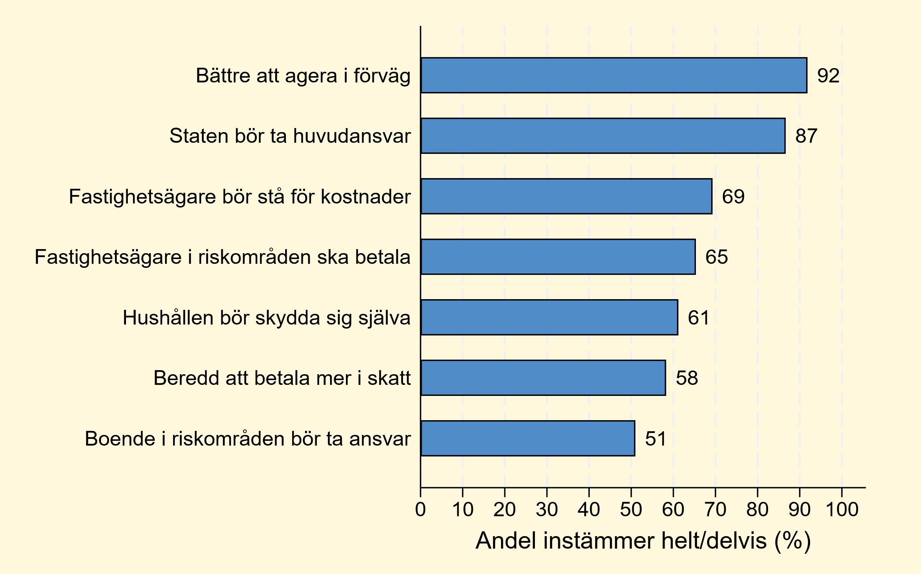
Vem bör ta ansvar för klimatanpassning och förebyggande åtgärder?
I vilken utsträckning instämmer du i följande påståenden?

Slide 19
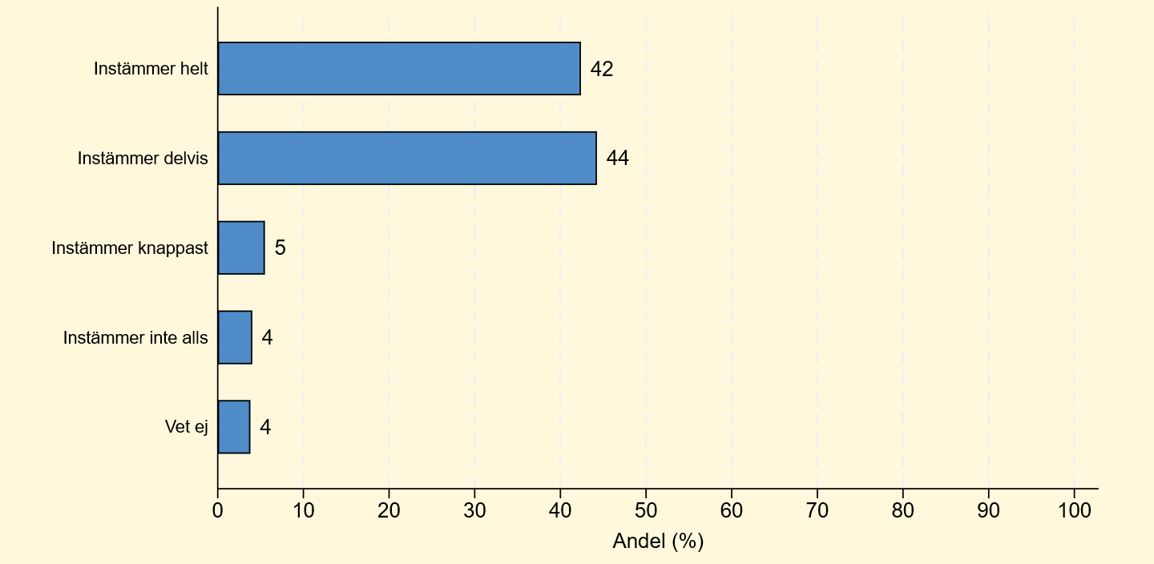
Staten bör ta huvudansvaret för att finansiera klimatanpassning.

Slide 20
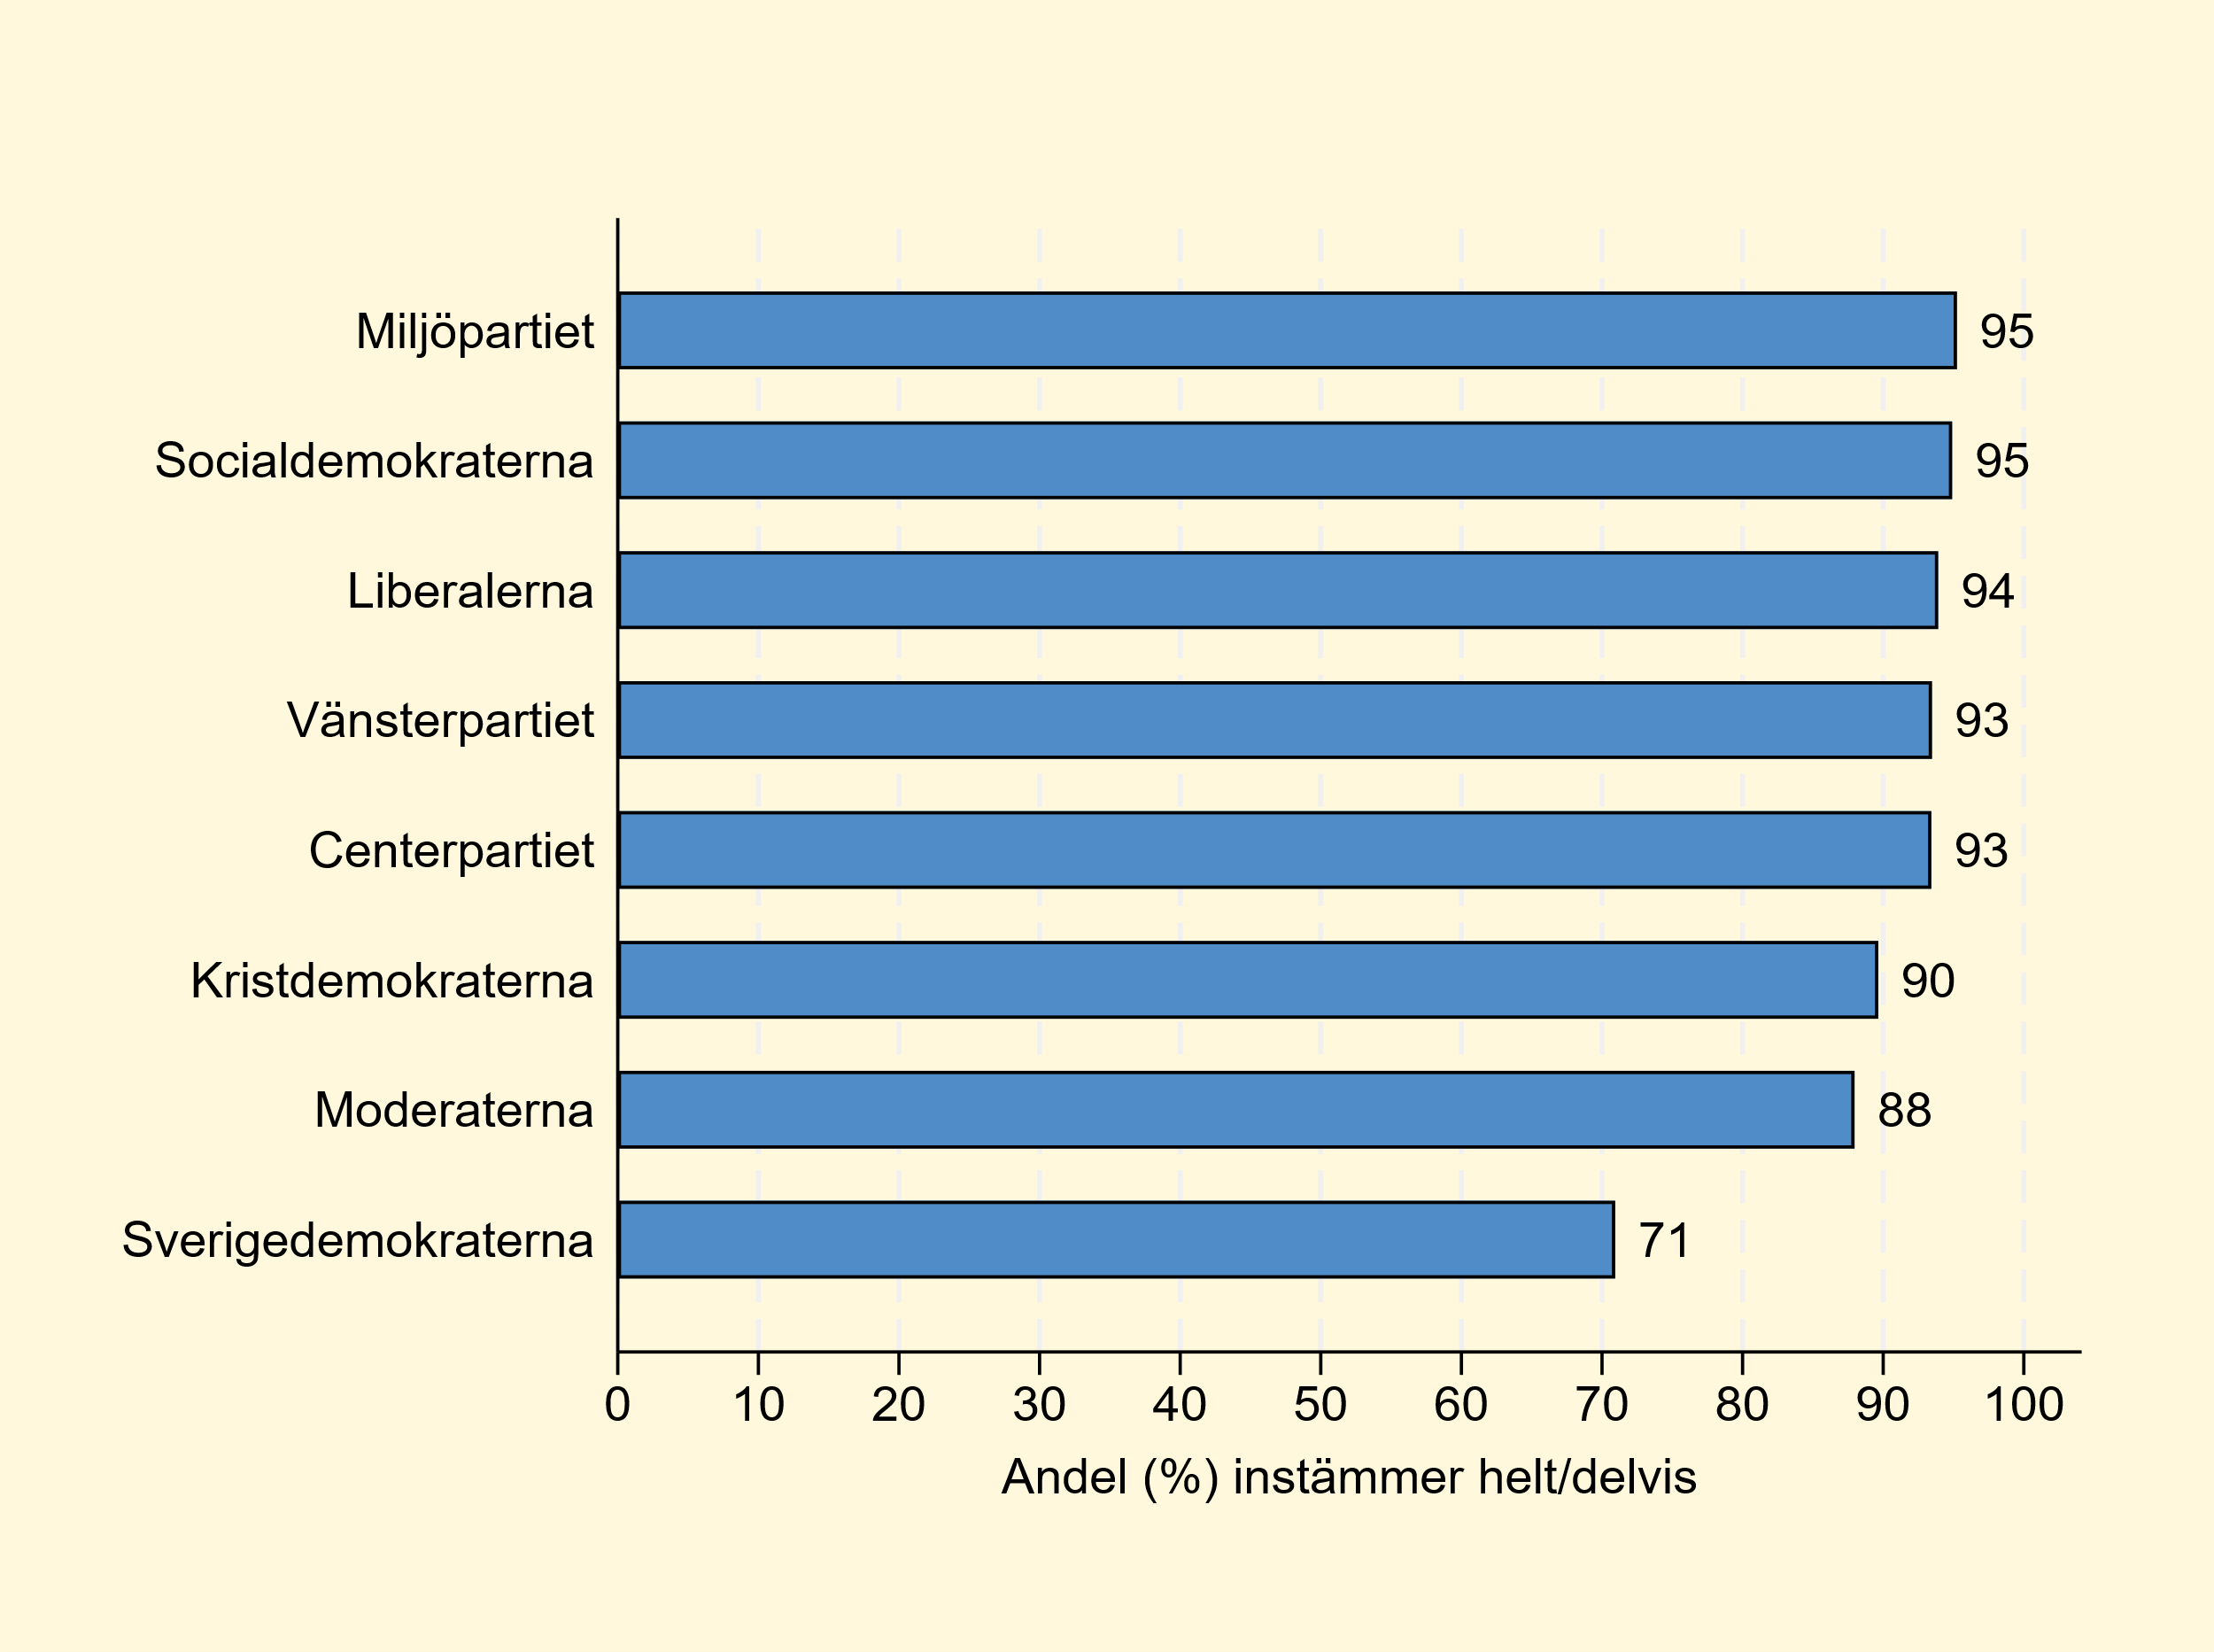
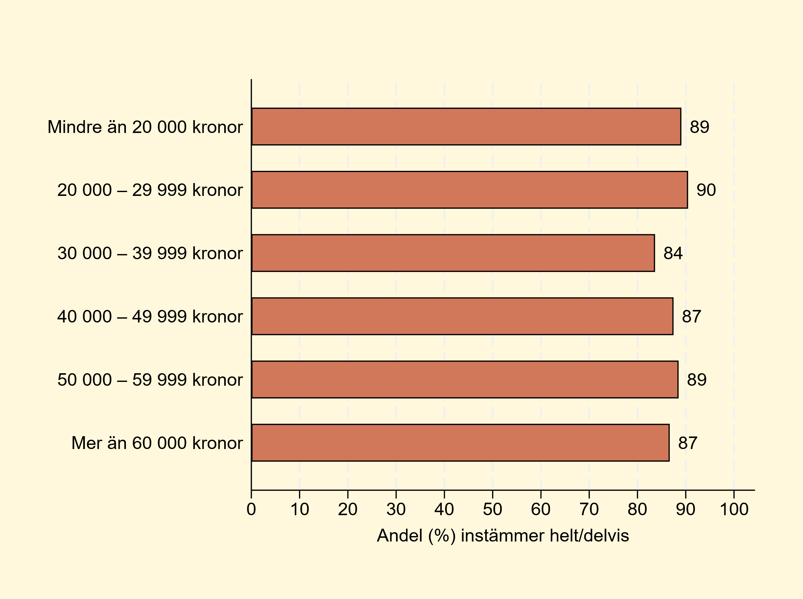
Staten bör ta huvudansvaret för att finansiera klimatanpassning

Slide 21
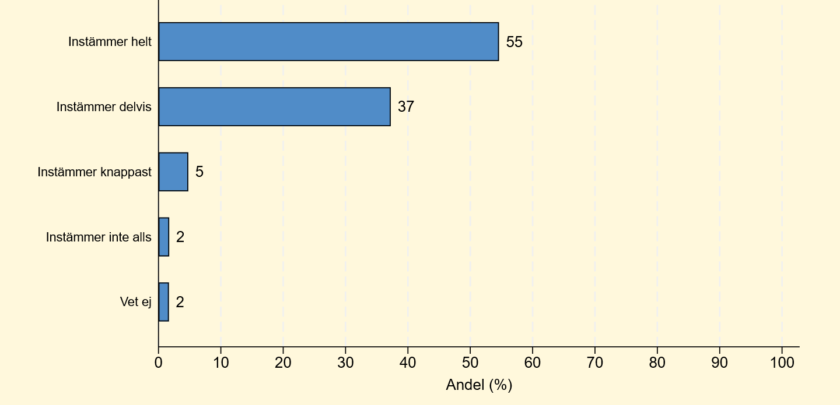
Det är bättre att agera i förväg för att minska risker – även om det kostar.

Slide 22
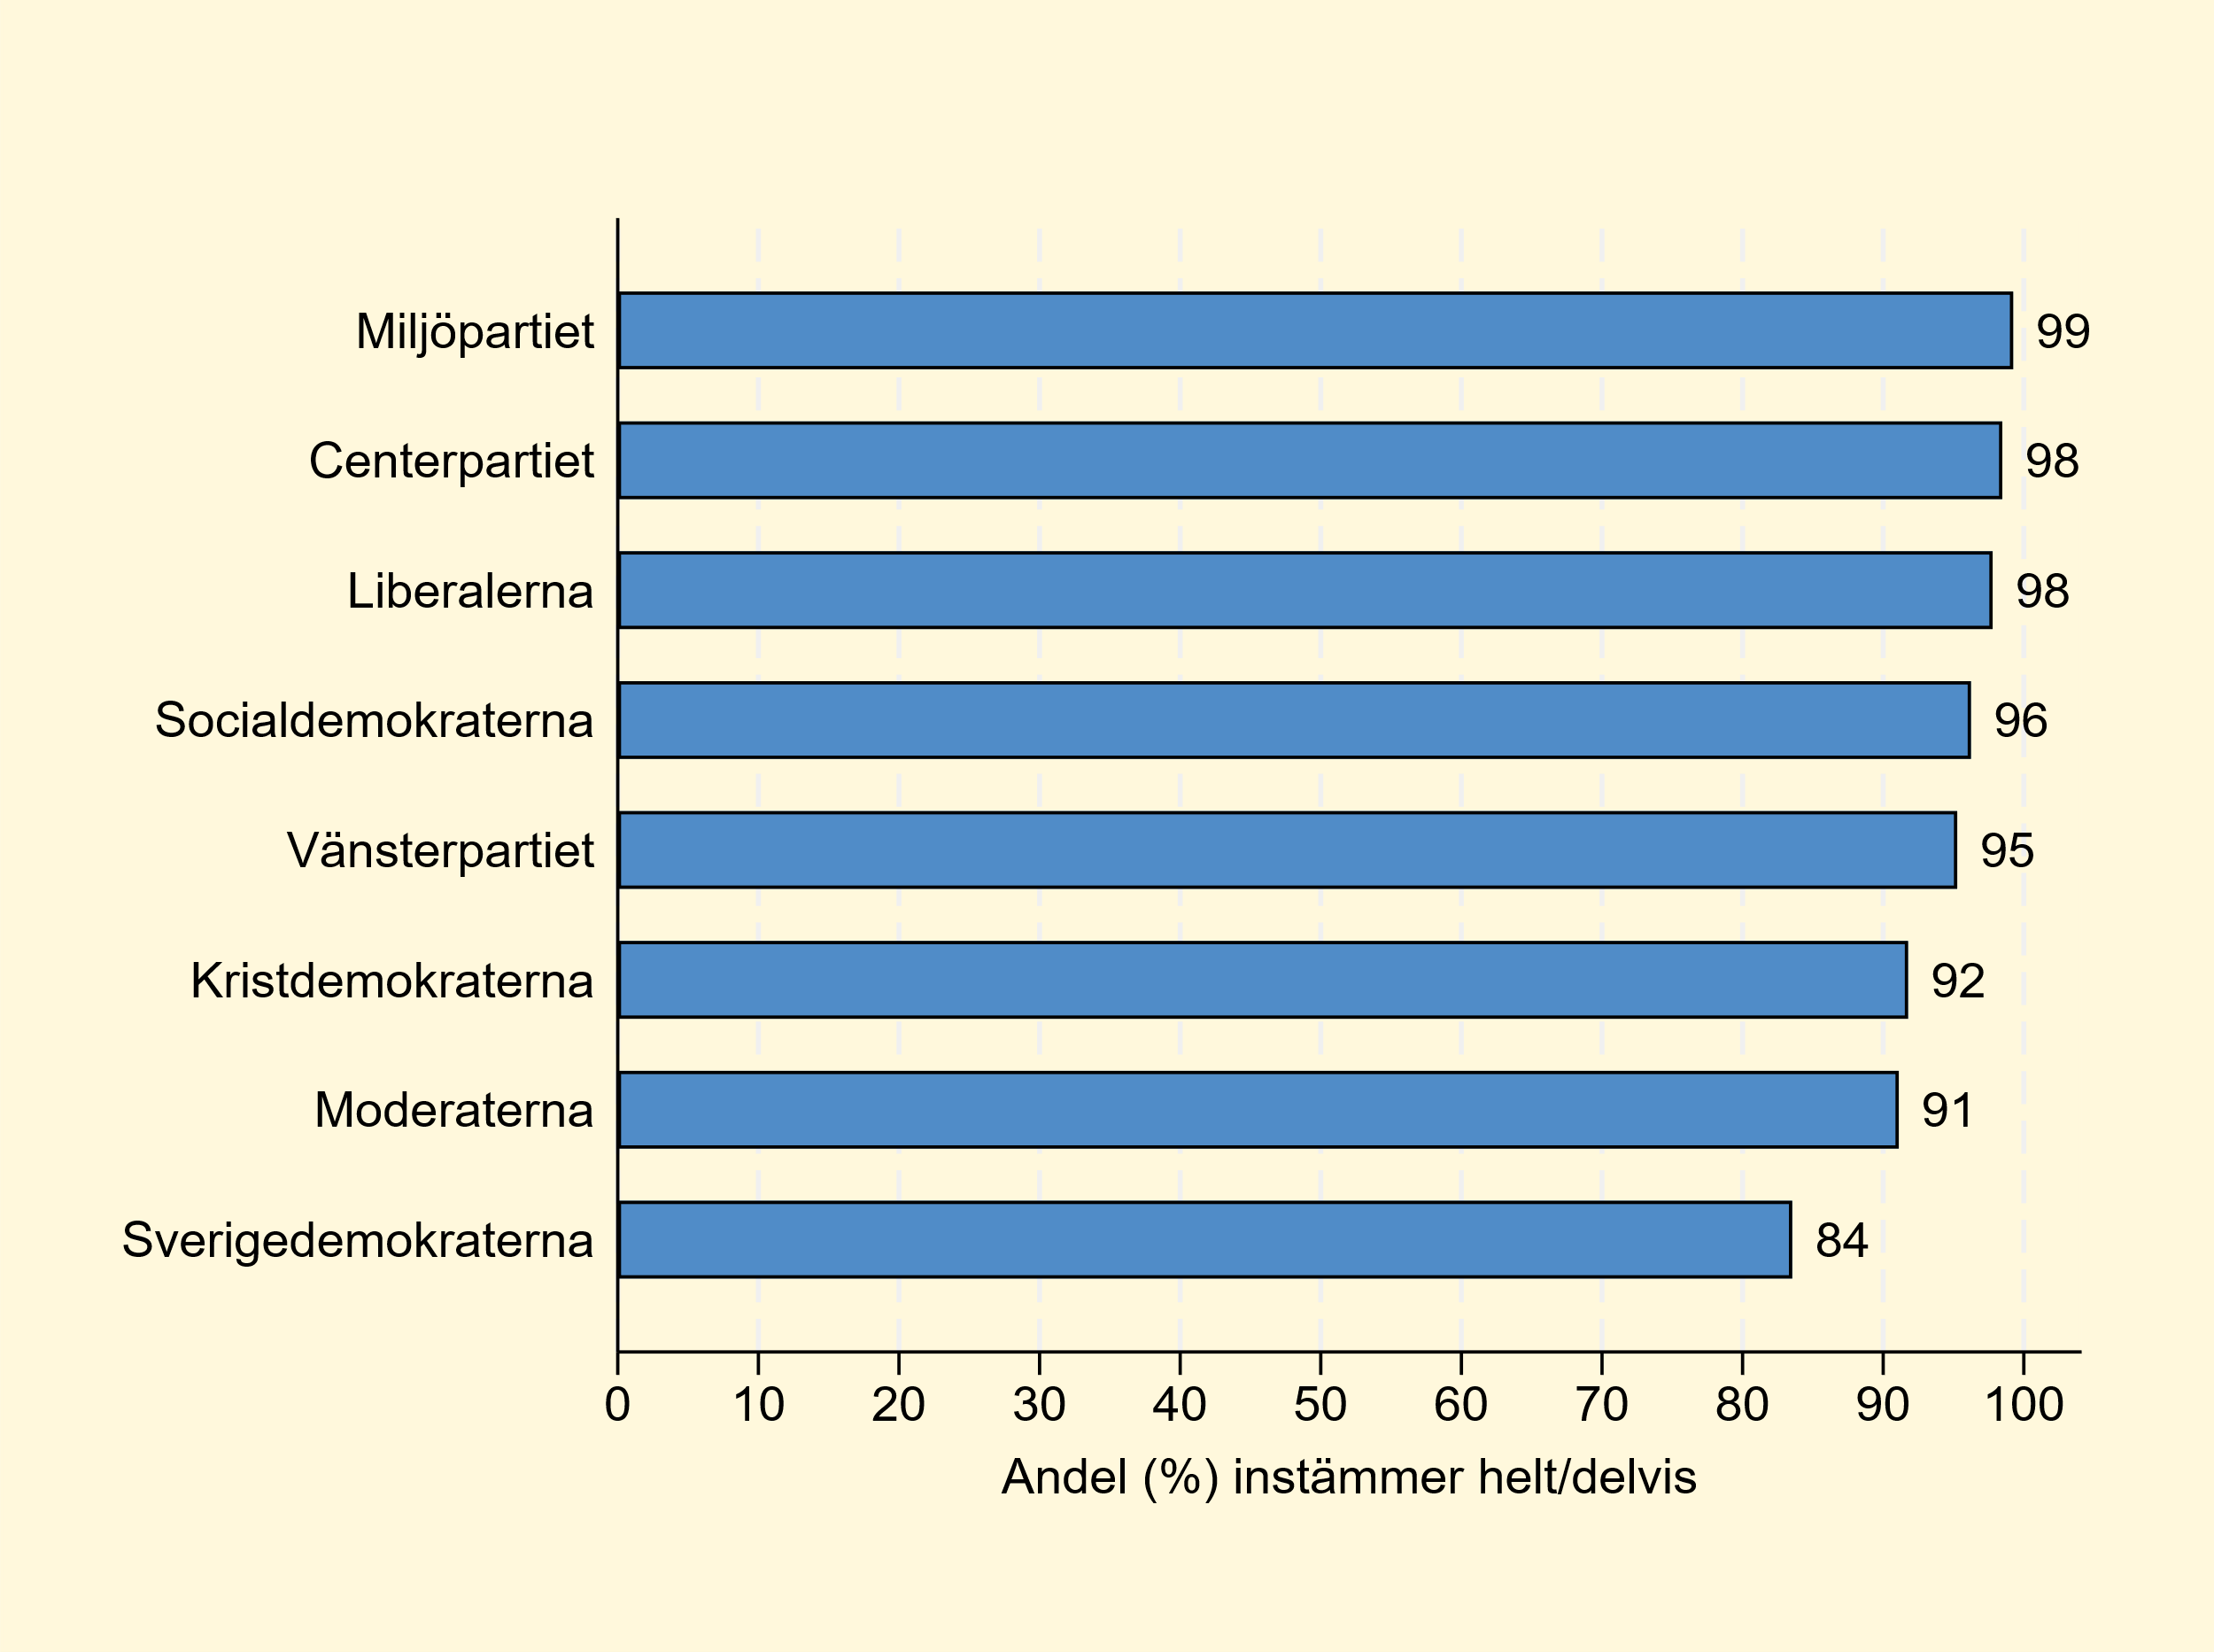
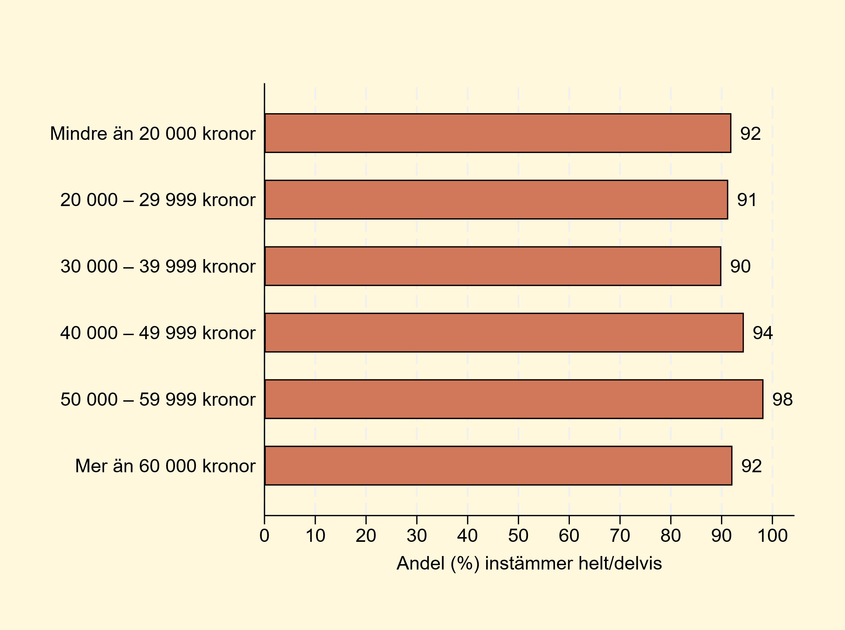
Det är bättre att agera i förväg för att minska risker – även om det kostar.

Slide 23
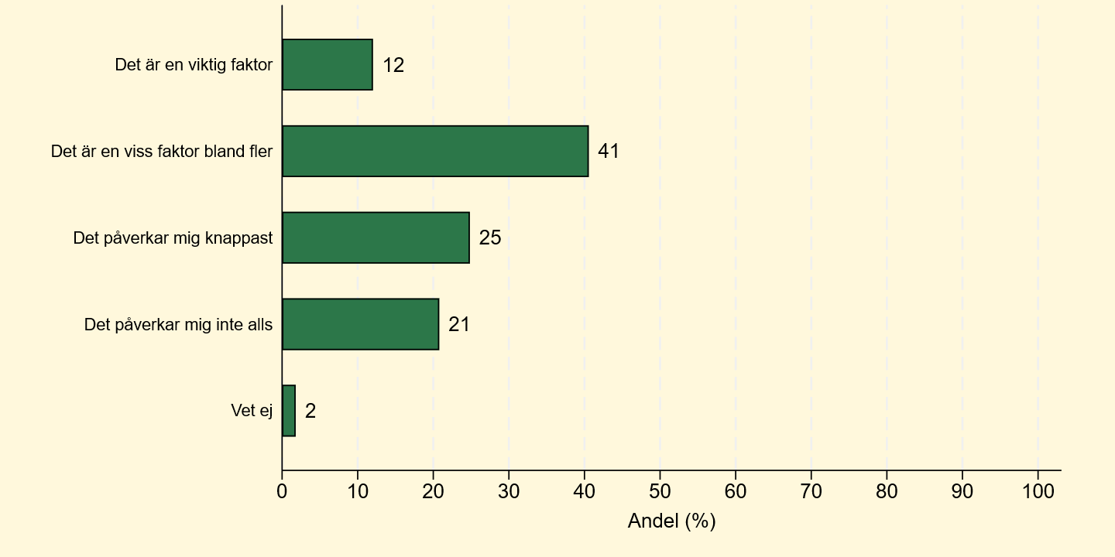
Klimatrelaterade händelsers roll vid tankar på att flytta eller bo kvar
När du funderar på att flytta, eller om du ska bo kvar, i vilken grad spelar risken för klimatrelaterade händelser (t.ex. översvämning eller värmebölja) in i ditt beslut?

Slide 24
Om undersökningen
Undersökningen har genomförts av Indikator Opinion på uppdrag av Hyresgästföreningen och Svenska Röda Korset inom ramen för Indikator Opinions slumpmässigt rekryterade Sverigepanel. Syftet med undersökningen är att belysa svenskarnas oro, ansvarstagande och beredskap inför extremväder samt att ge en fördjupad förståelse för hur olika grupper uppfattar samhällets klimatanpassning.
Målgruppen är svenskar i åldern 18–85 år. Totalt har 1 572 personer besvarat undersökningen, som genomfördes mellan den 15 och 29 september. Deltagarfrekvensen uppgick till 53 procent.
För att säkerställa tillräckligt många svar från en central grupp i undersökningen genomfördes ett tilläggsurval bland personer som bor i hyresrätt. Antalet svarande i denna grupp uppgår till 698 personer, vilket möjliggör analyser med högre precision än i ett helt slumpmässigt urval. Denna extra stratifiering gör det också möjligt att jämföra hyresrättsboende med andra boendeformer och belysa skillnader i erfarenheter och attityder.
Resultaten är viktade mot officiell statistik avseende kön, ålder och partival i riksdagsvalet 2022.

